Slide 1
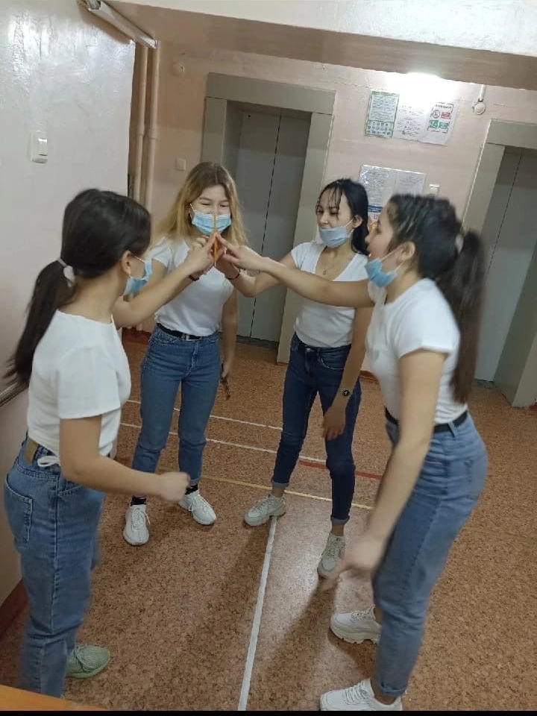
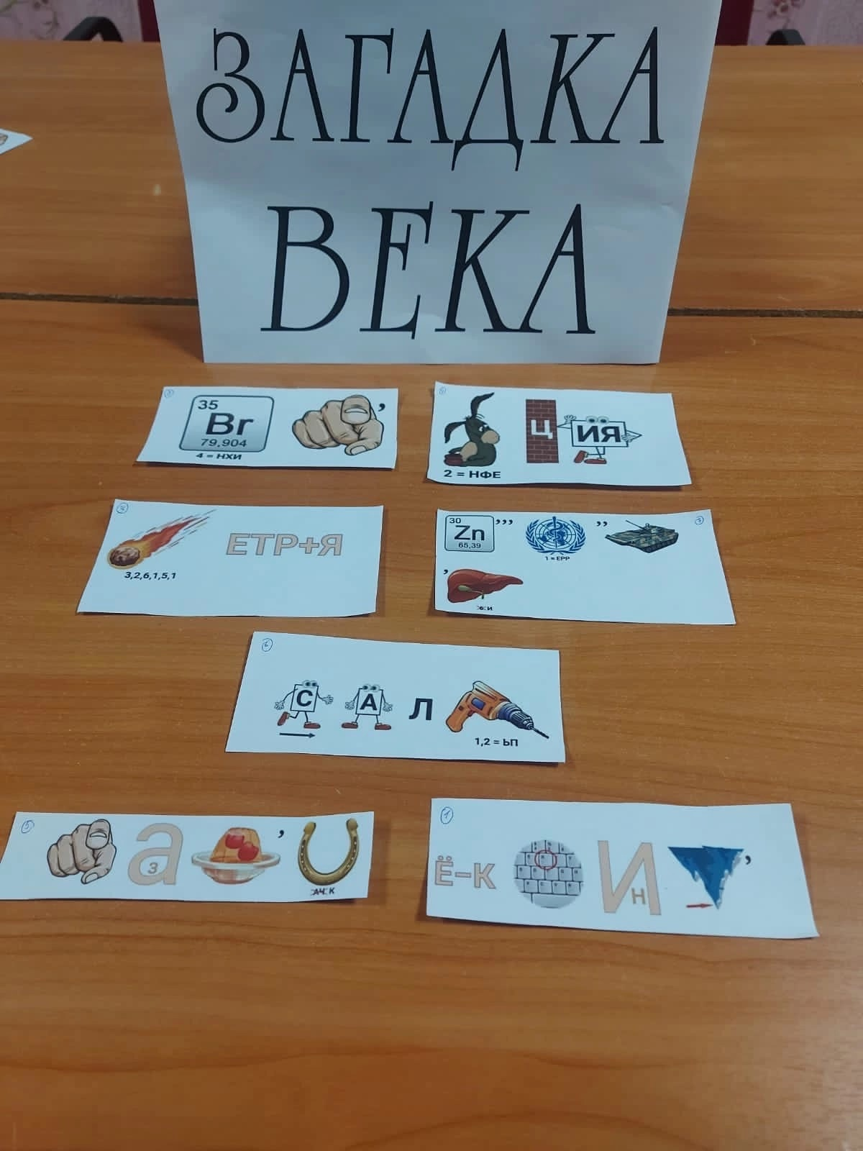
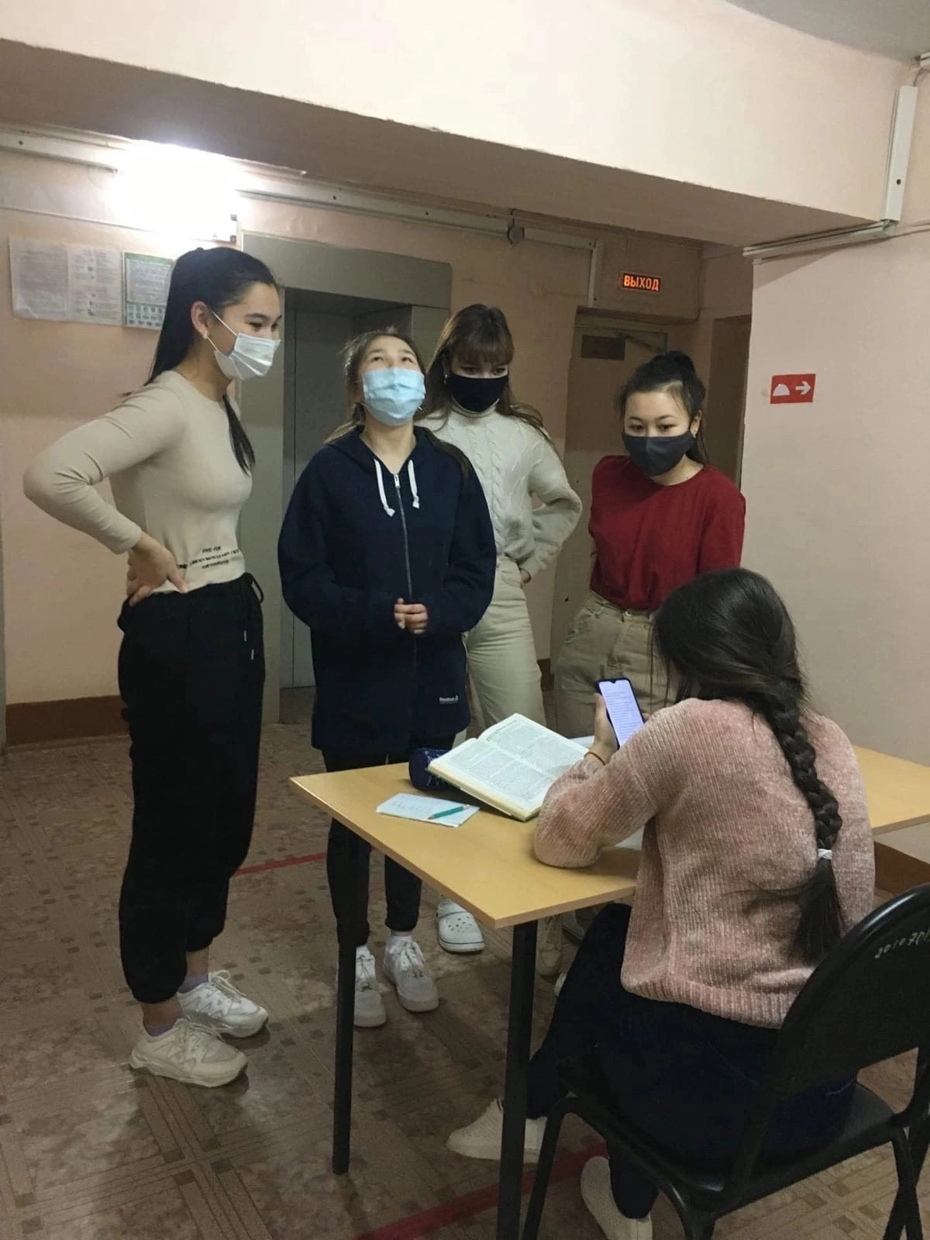
Мероприятия студенческого общежития №2 за 2022 год
«Квест-игра», посвящённая Дню студента - 24 января 2022 г.

Slide 2
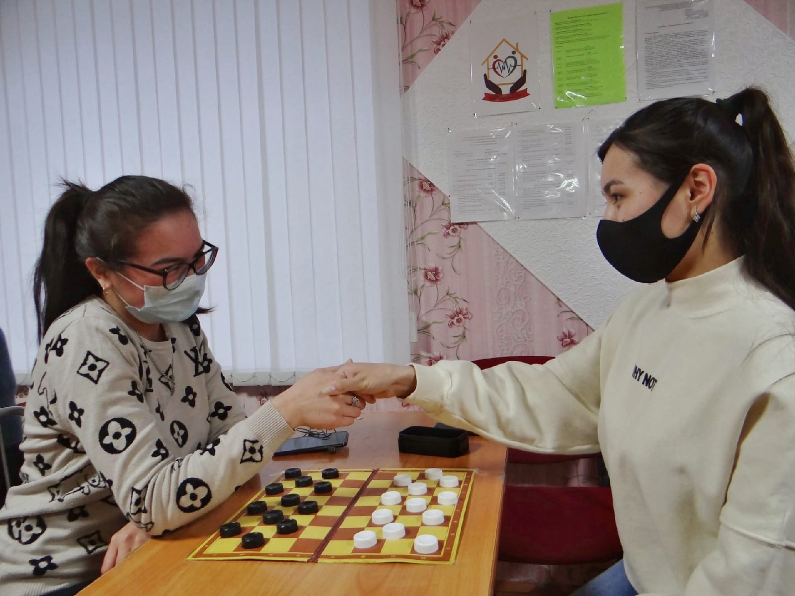
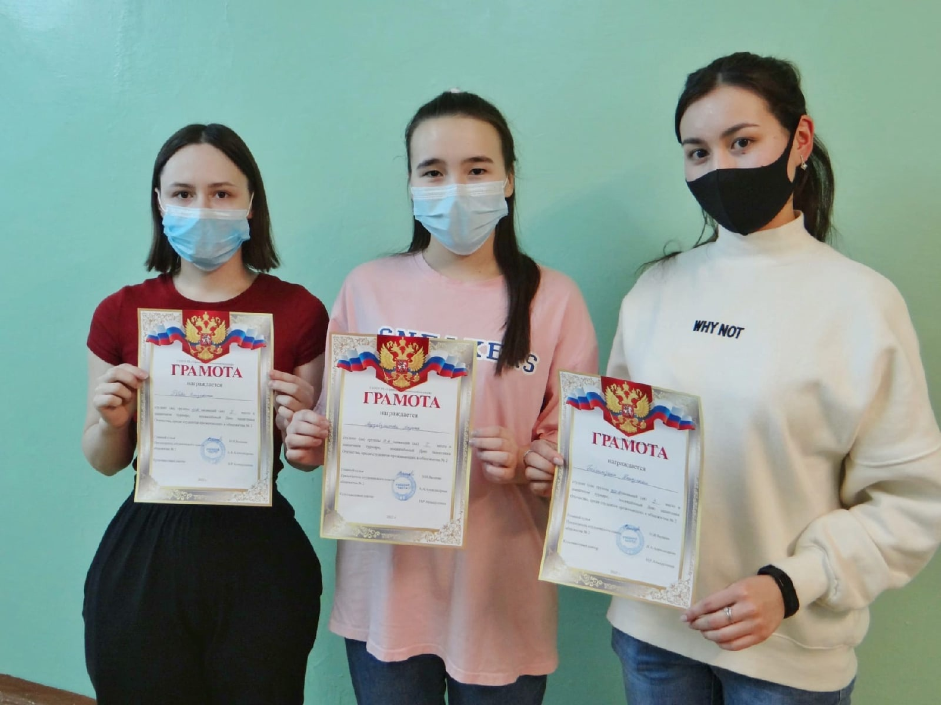
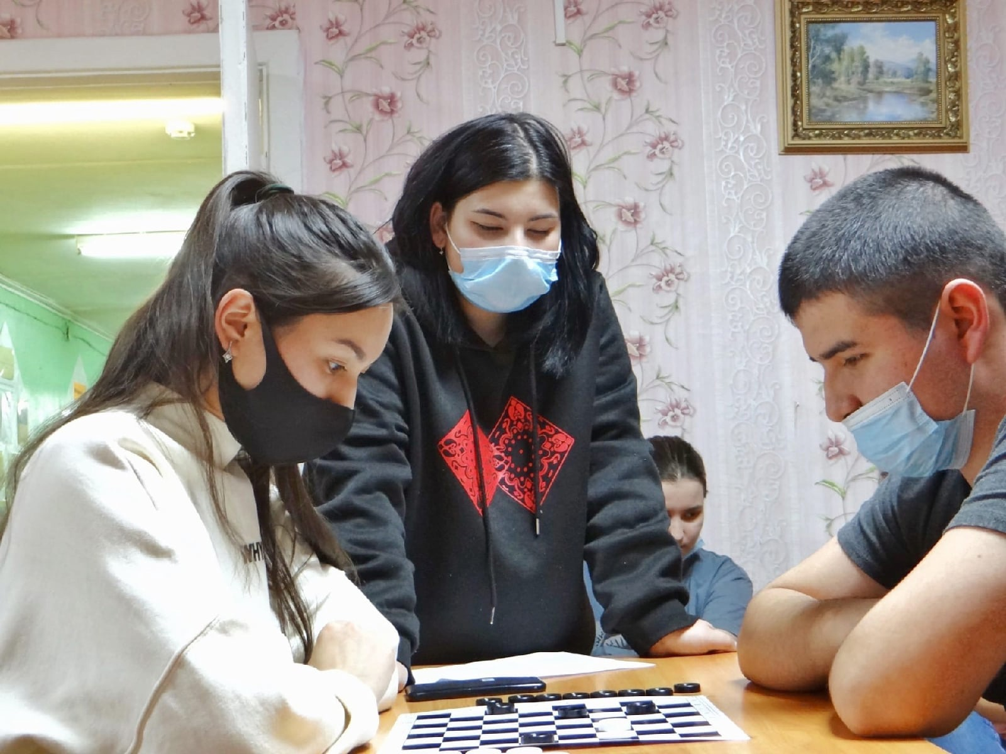
«Шашечный турнир», посвящённый Дню защитника Отечества – 21 февраля 2022 г.

Slide 3
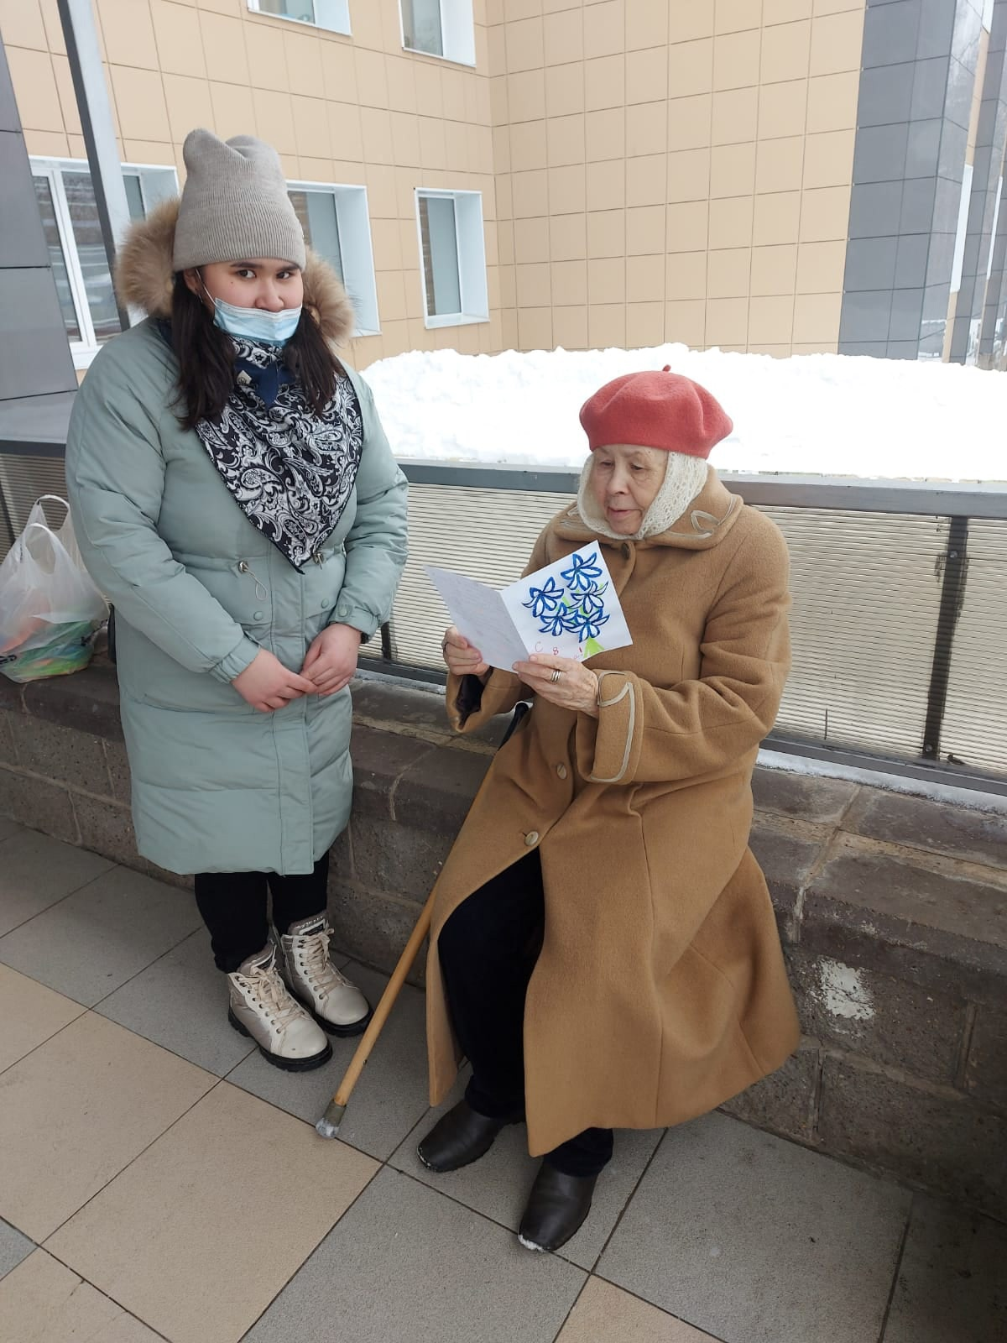
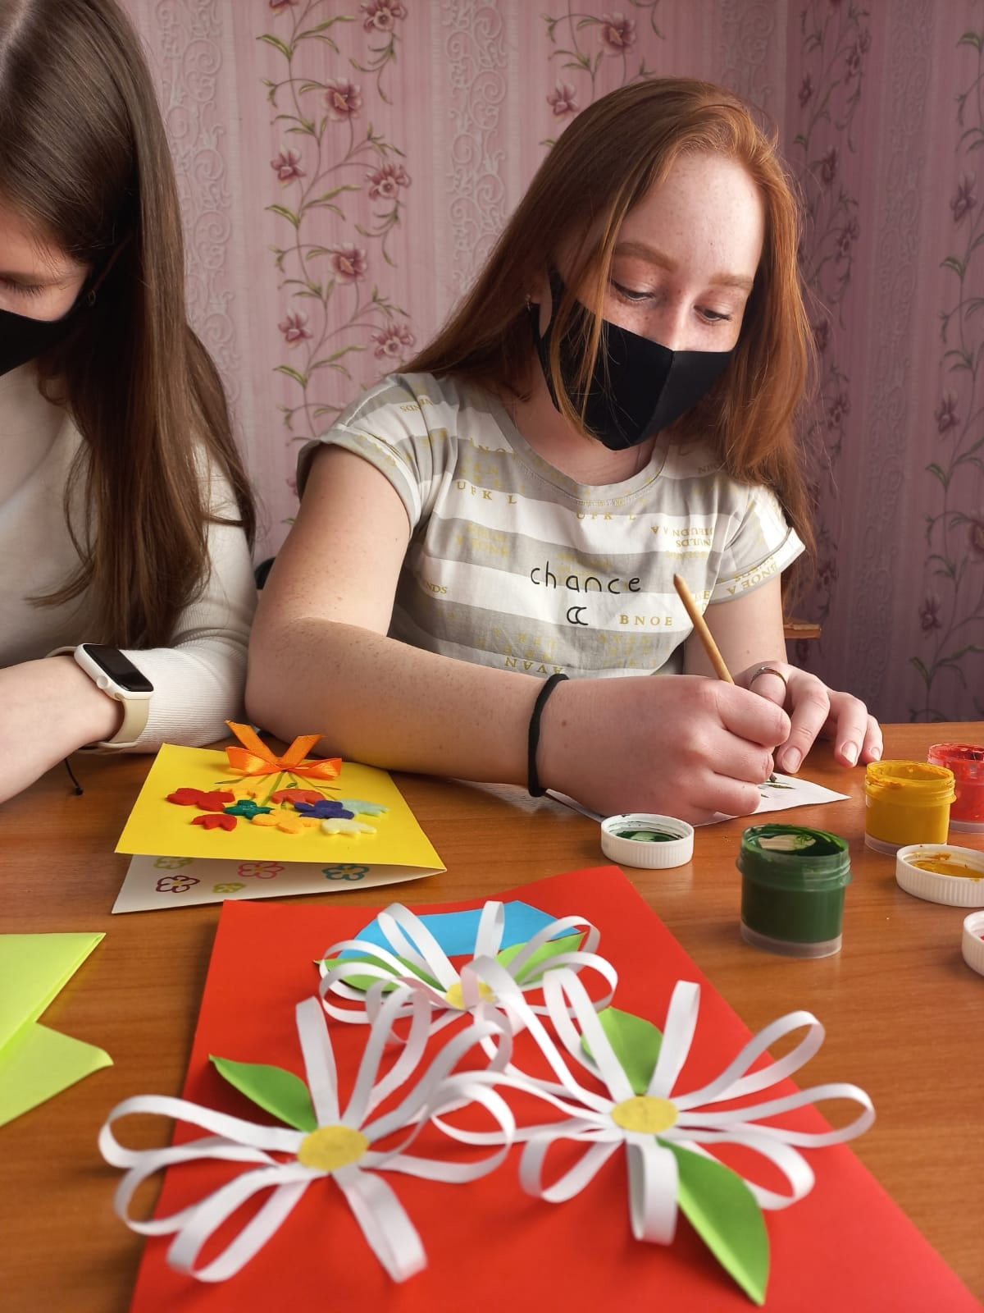
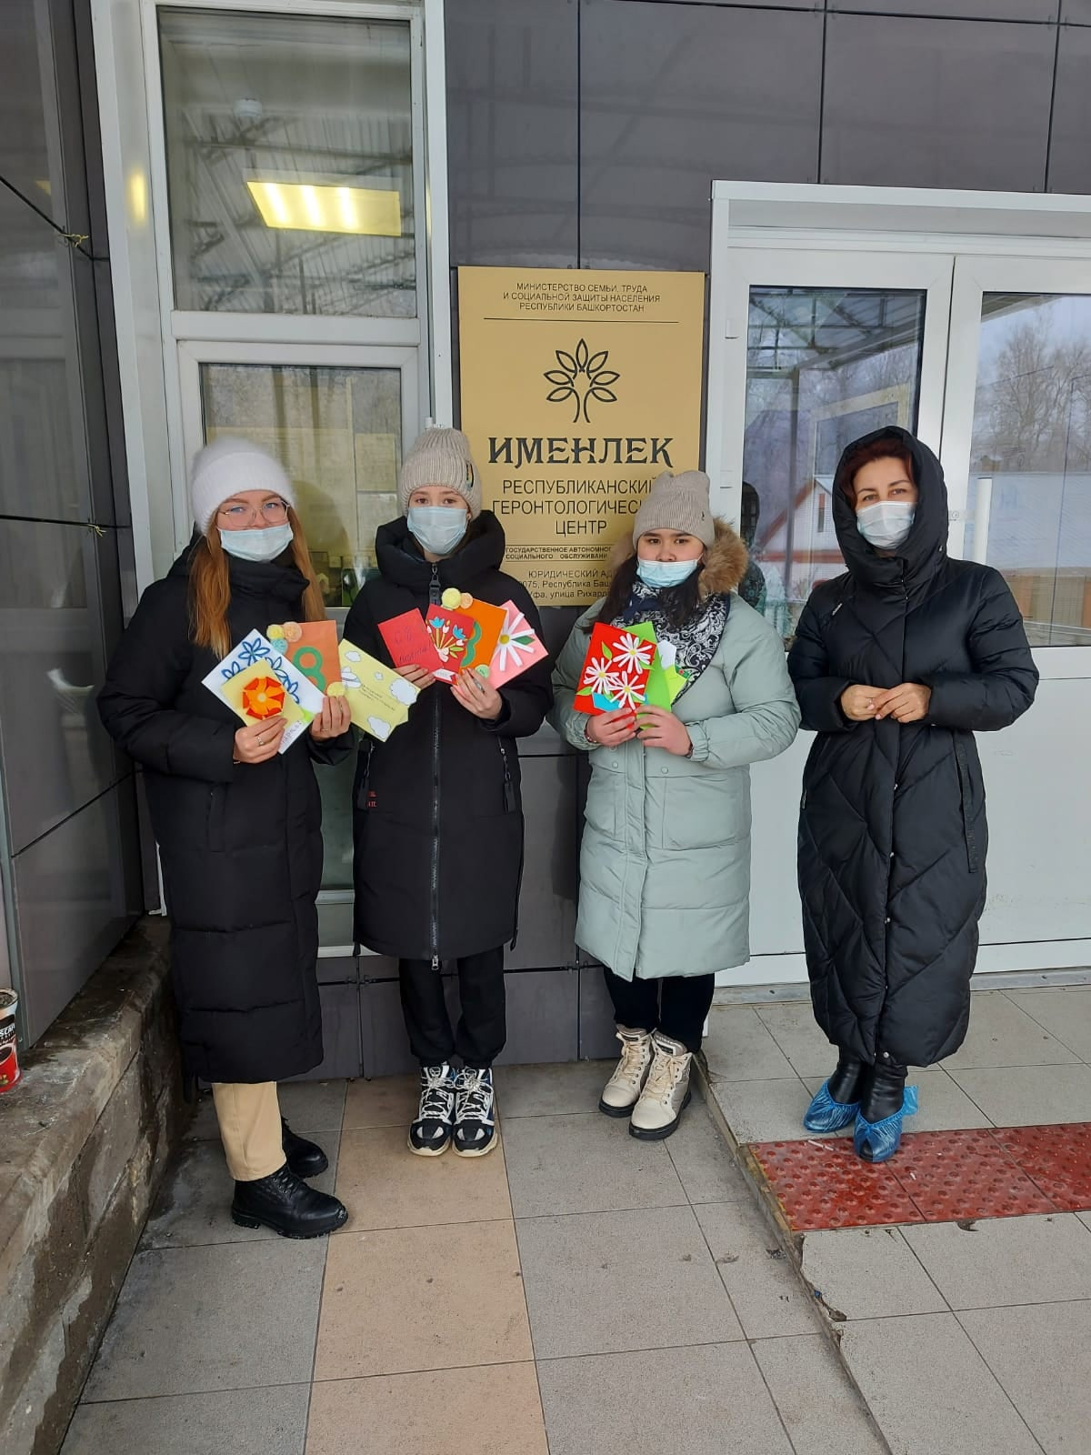
Волонтерский отряд «Милосердие» - 1 марта 2022 г.
посетил ГАУ СОН Республиканский центр «Именлек».Поздравили наших уважаемых, дорогих дедушек и бабушек с Днем защитника Отечества и Международным женским днем. Волонтеры смастерили своими руками около 200 открыток.

Slide 4
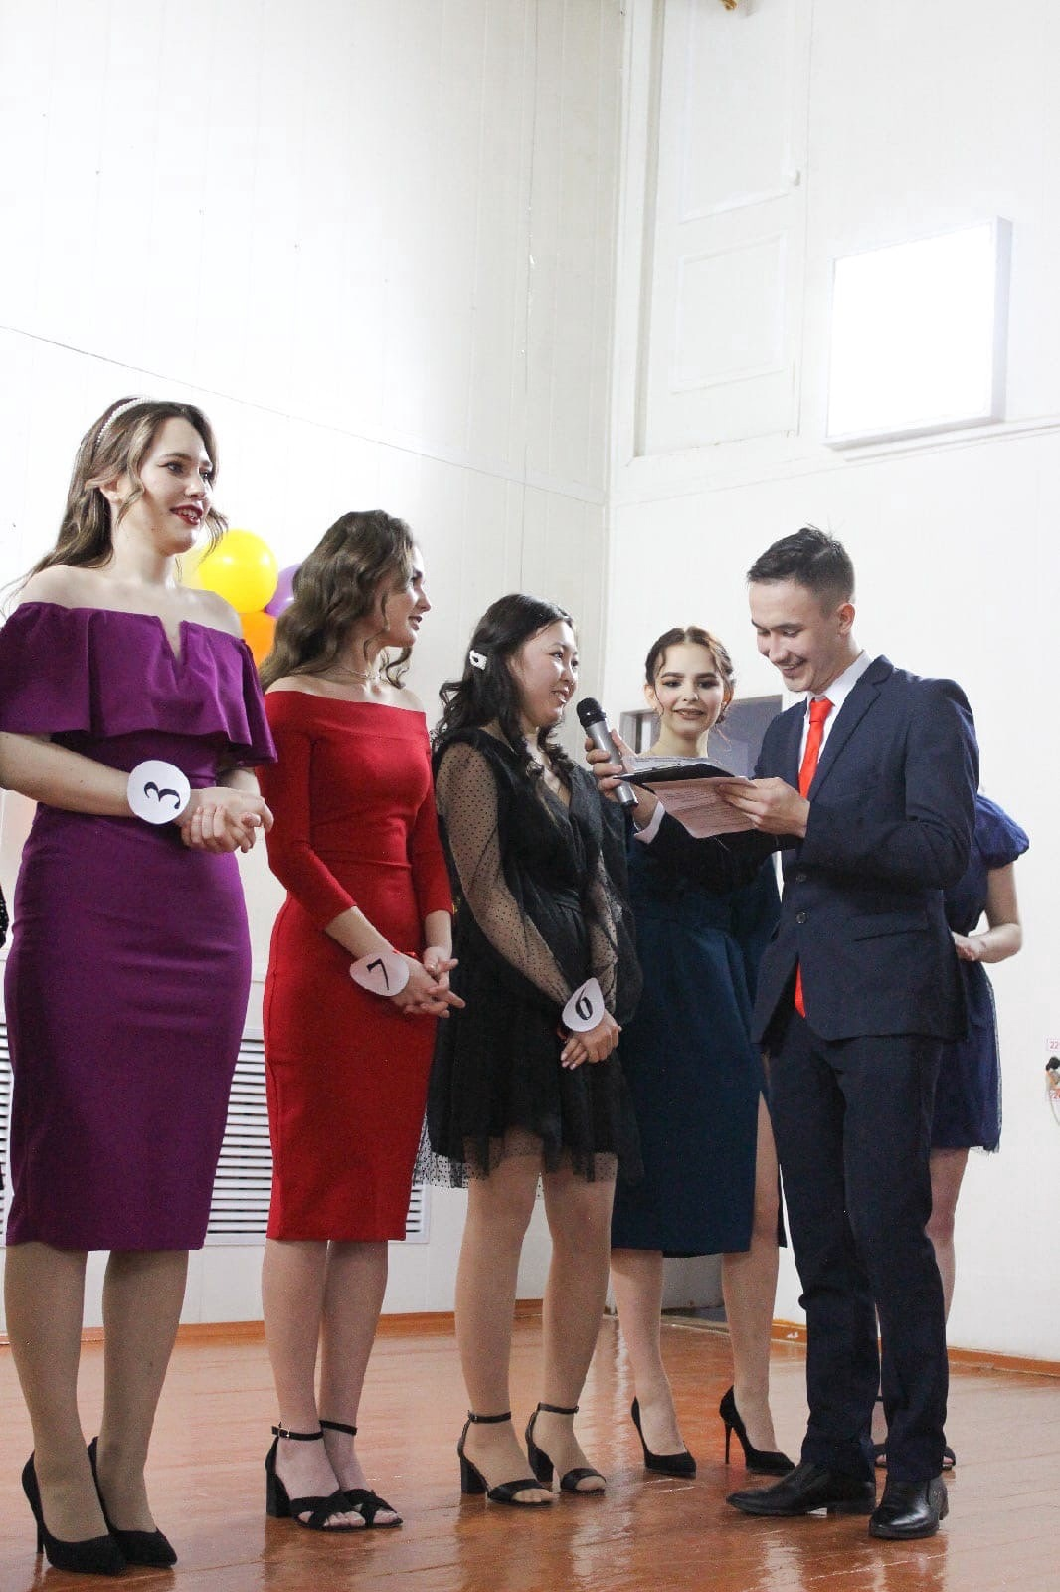
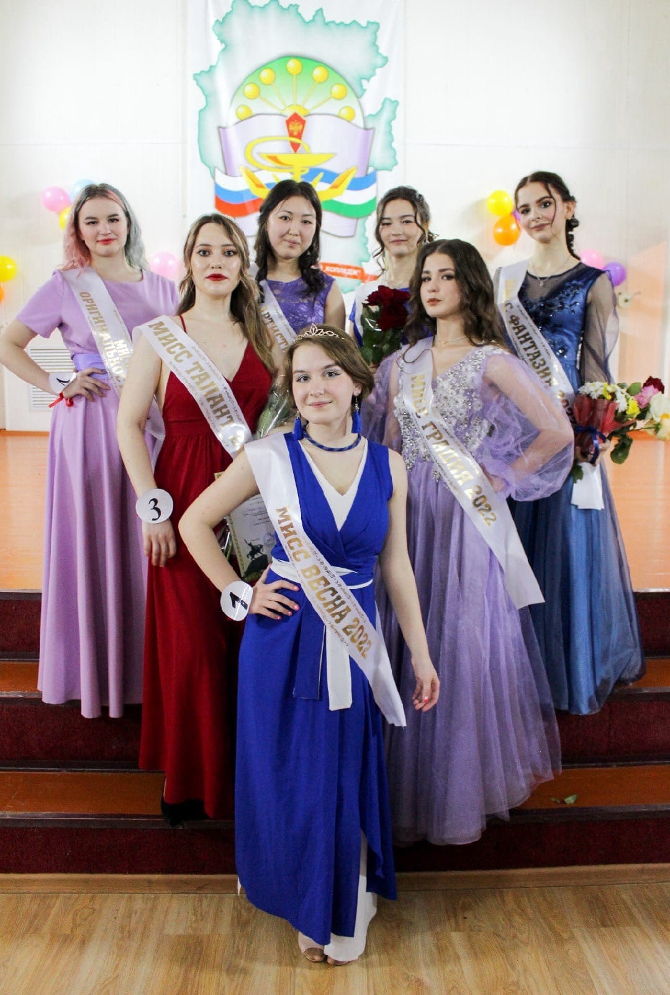
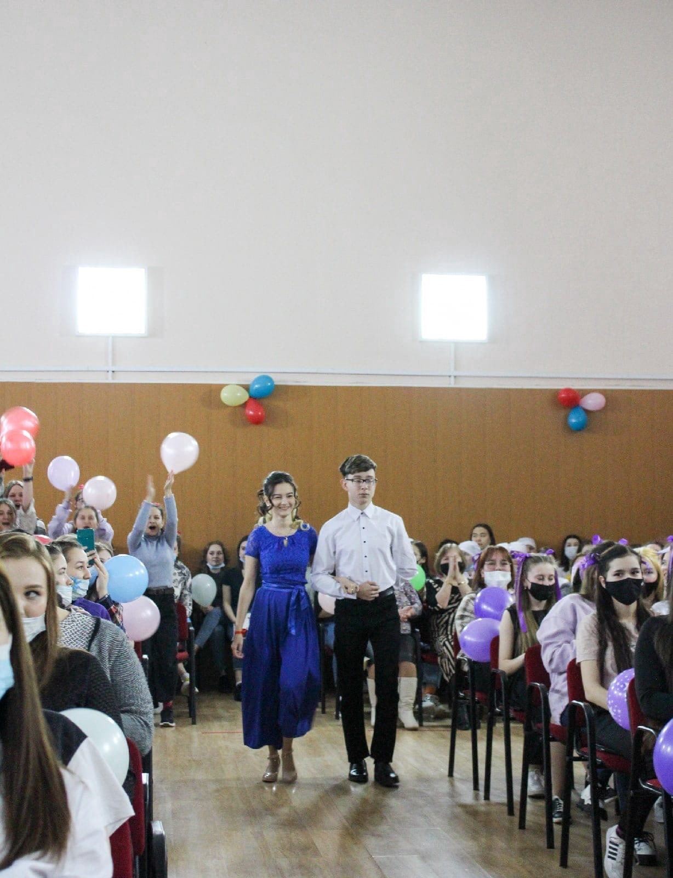
Конкурс «Мисс Весна -2022» - 16 марта 2022 г.

Slide 5
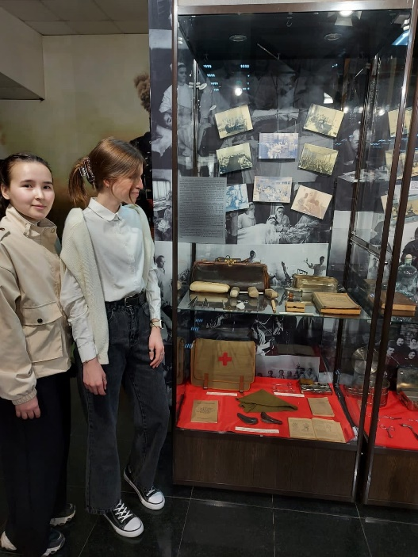
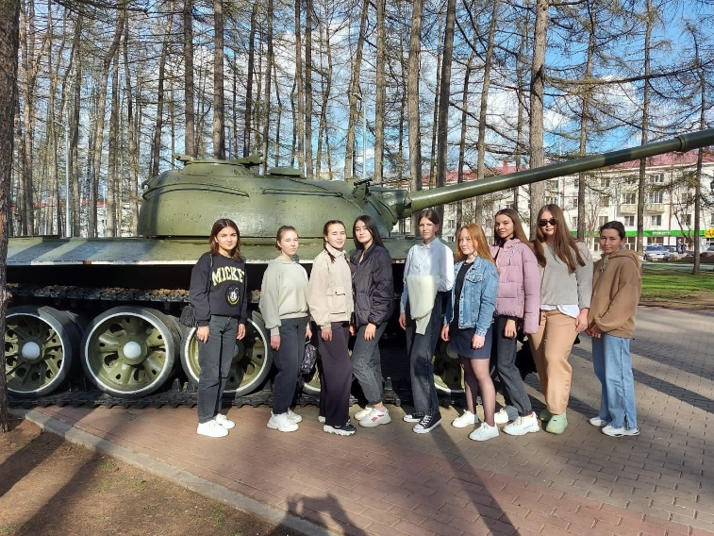
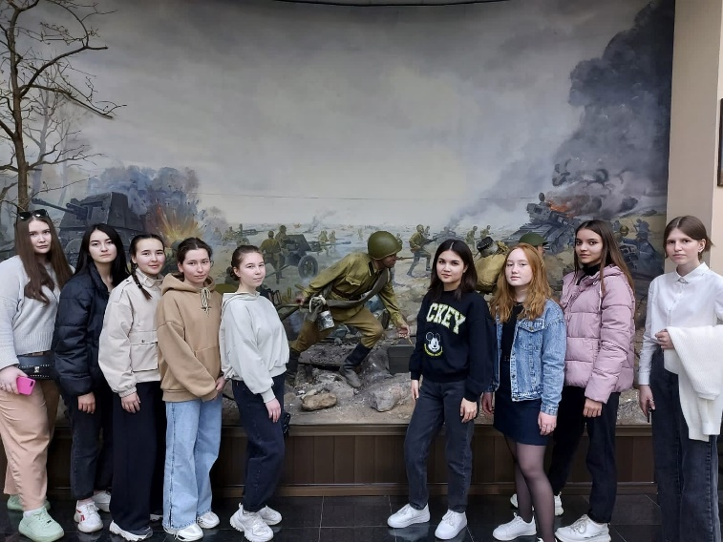
Экскурсия в Музей Боевой Славы и Парк Победы - 28 апреля 2022 г.

Slide 6
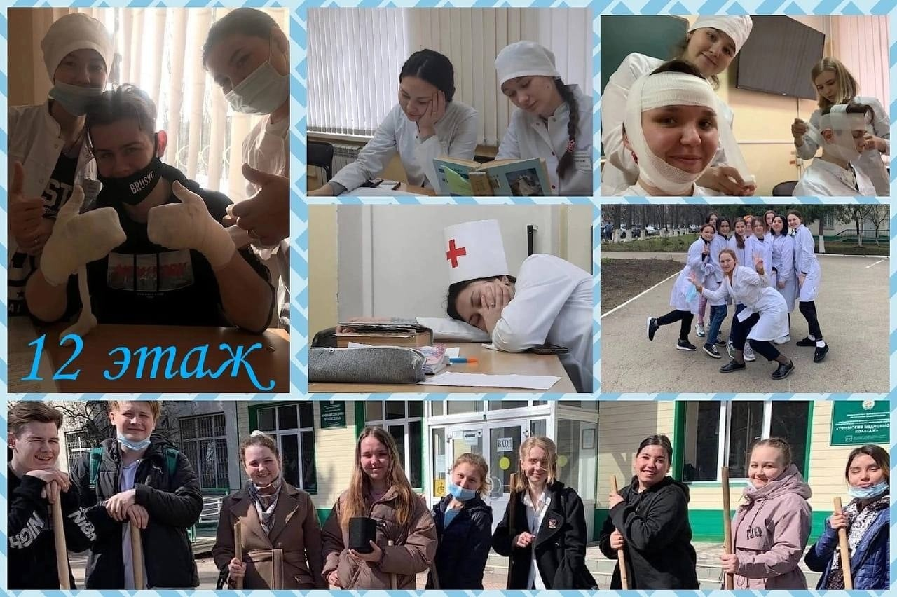
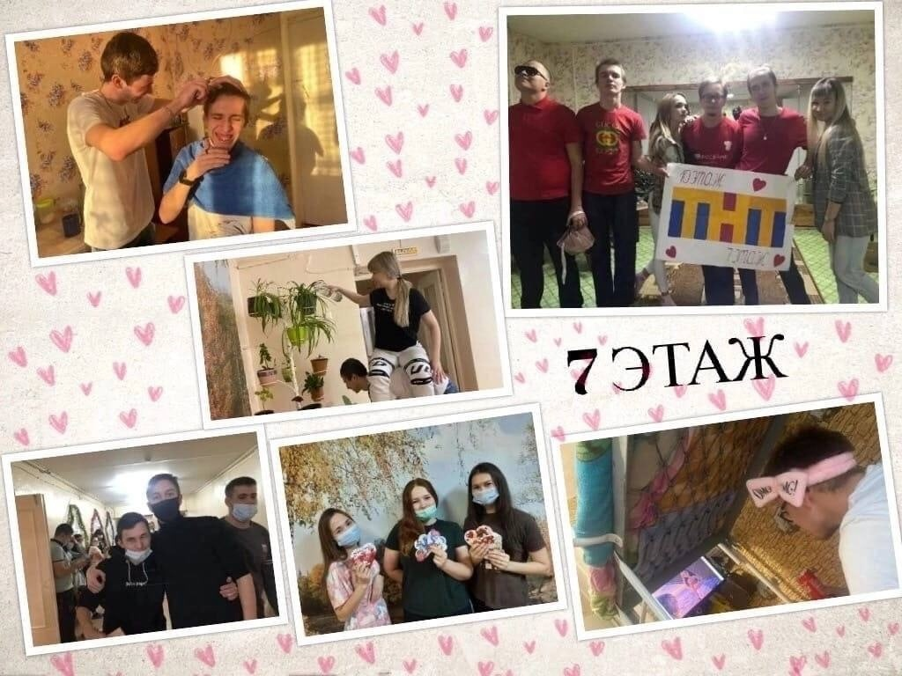
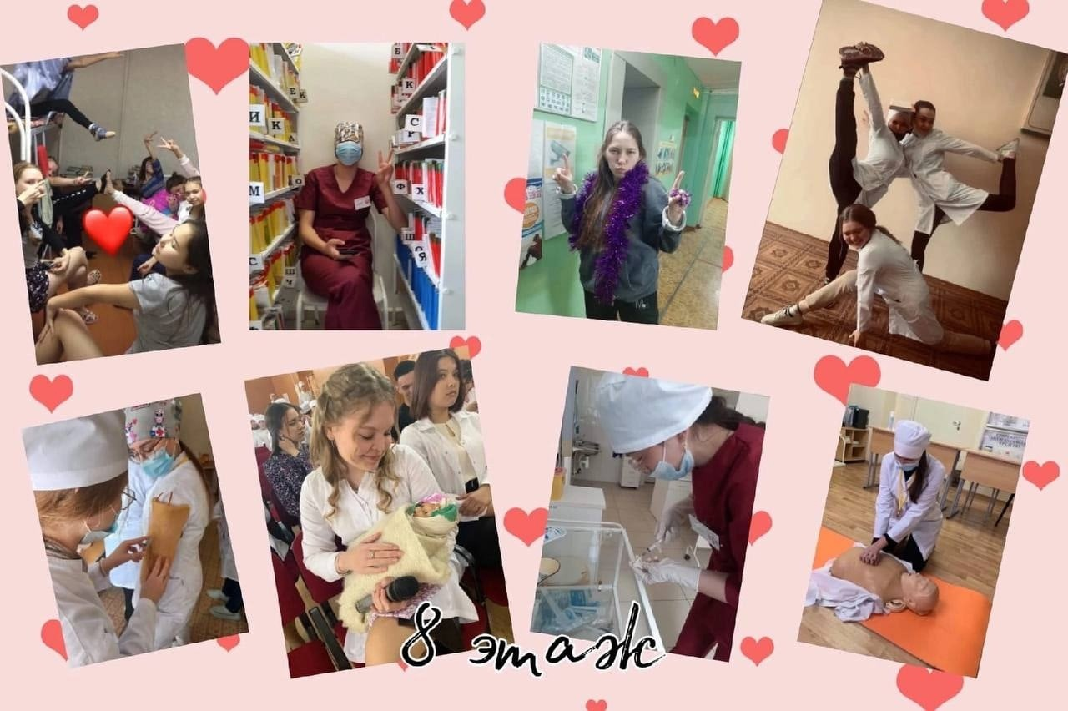
Конкурс плакатов «От сессии до сессии живут студенты весело» - 10 июня 2022 г.

Slide 7
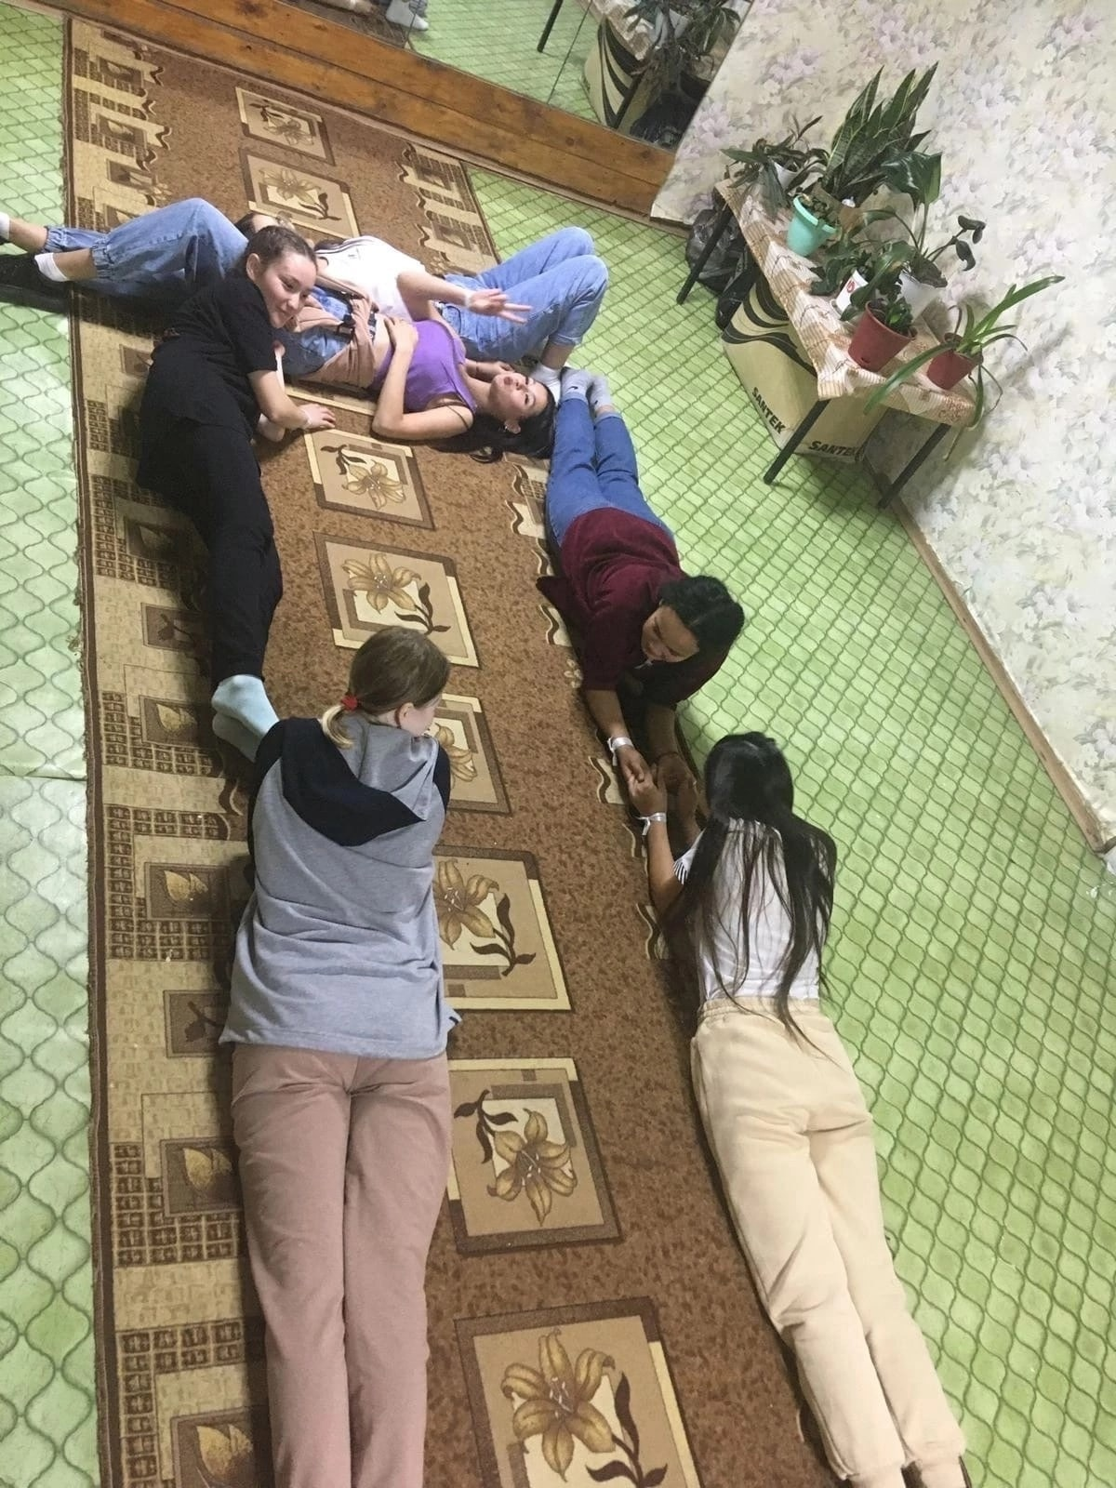
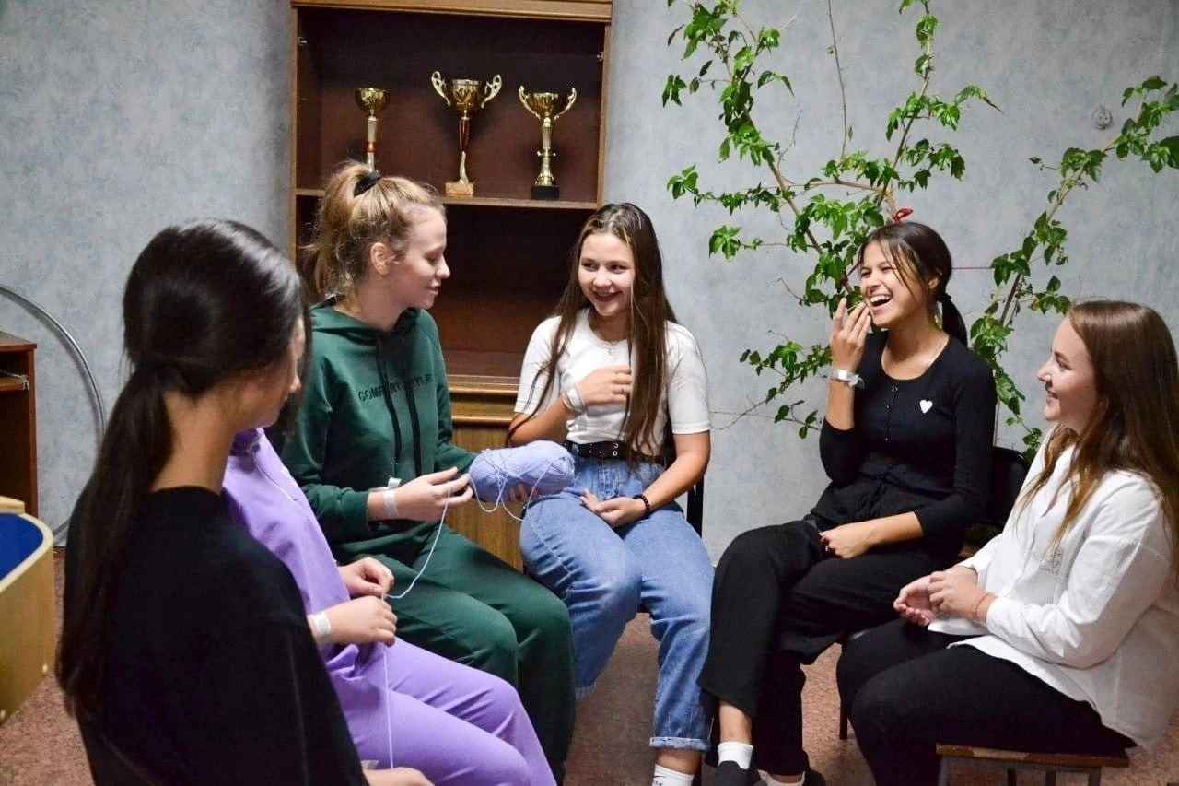
Квест-игра «Давайте познакомимся» - 19 сентября 2022 г.
В целях адаптации студентов 1 курса

Slide 8
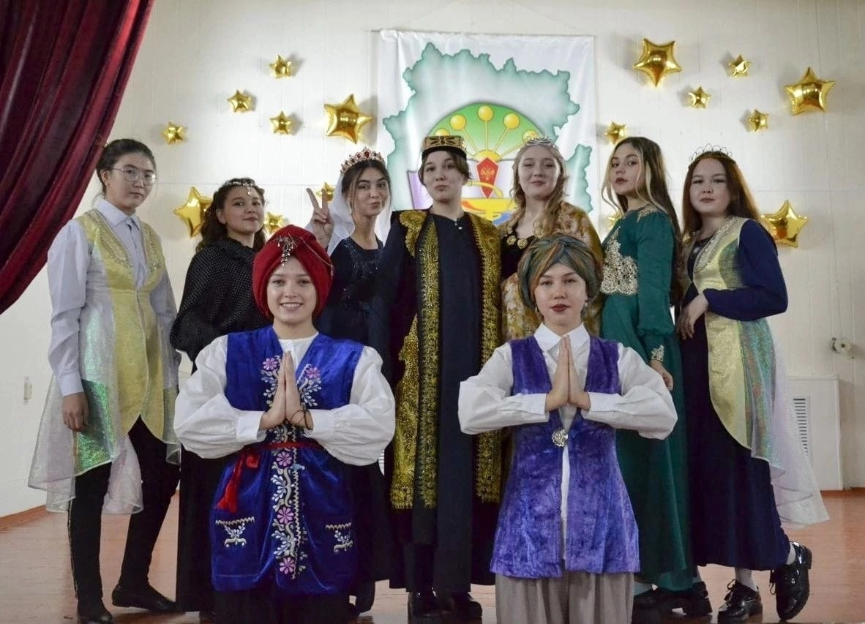
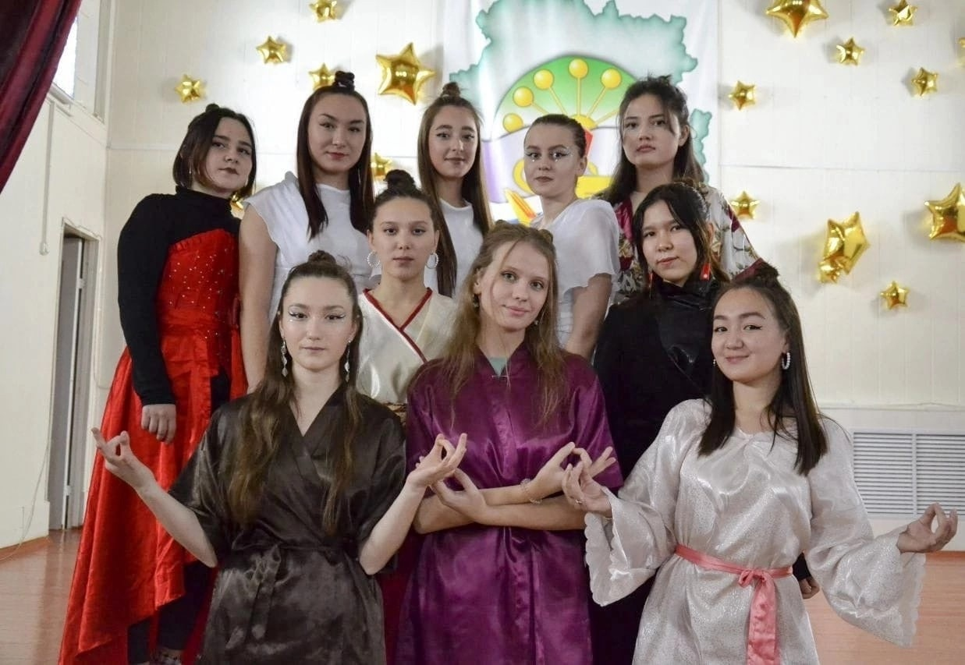
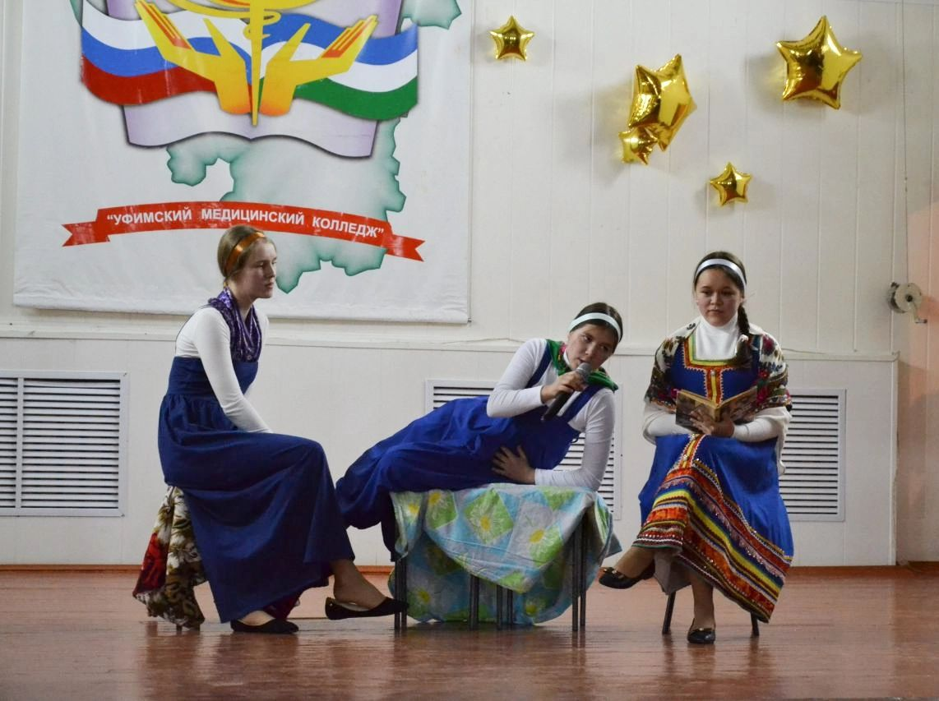
Музыкально-развлекательная программа «Веселье-Новоселье. По волнам истории» - 26 октября 2022 г.

Slide 9
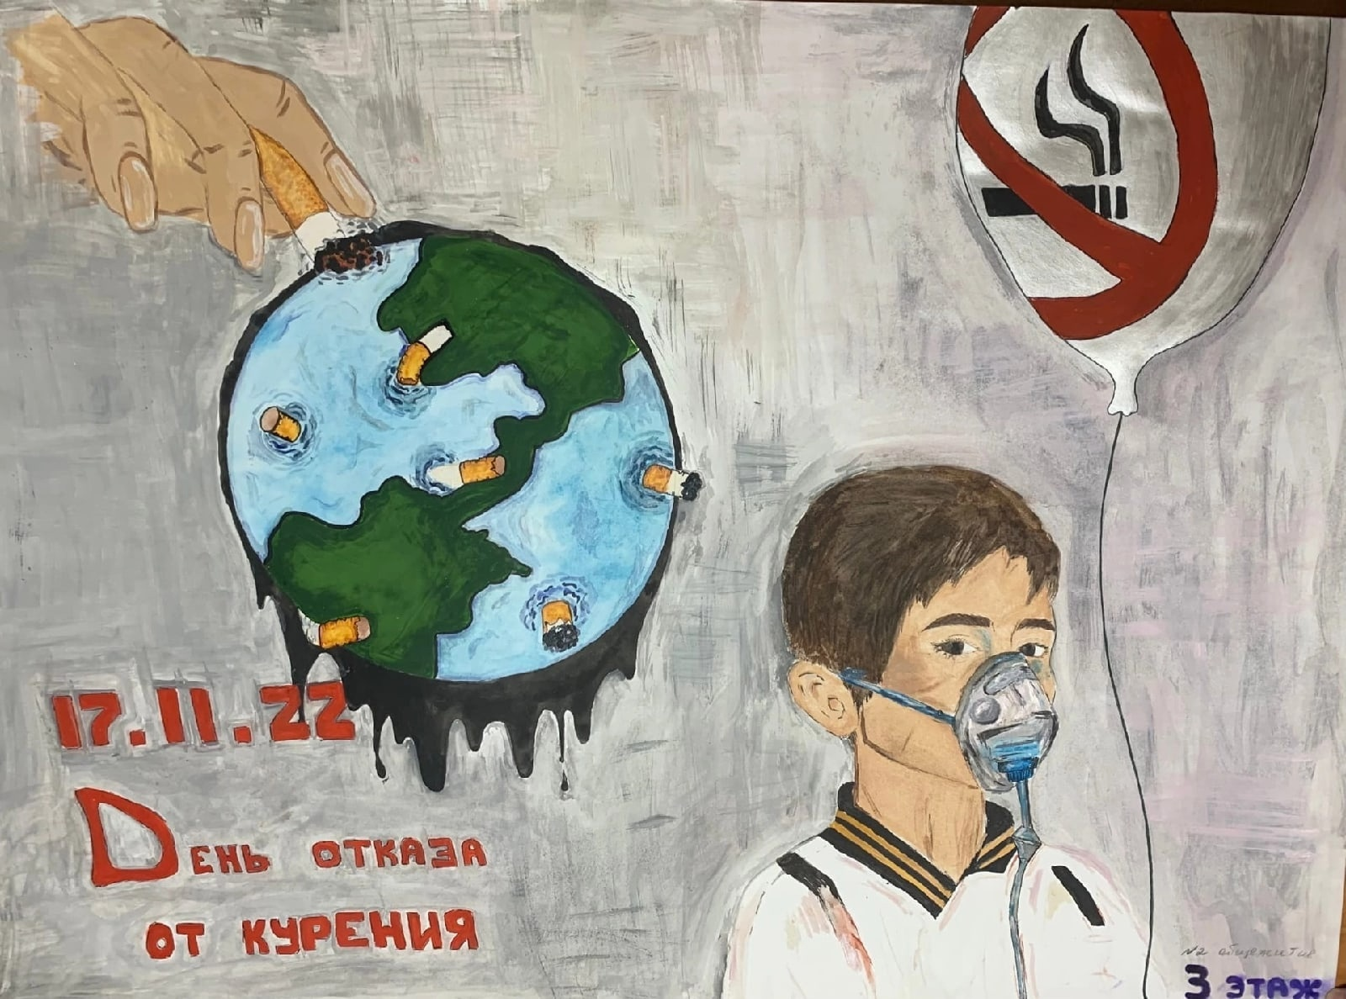
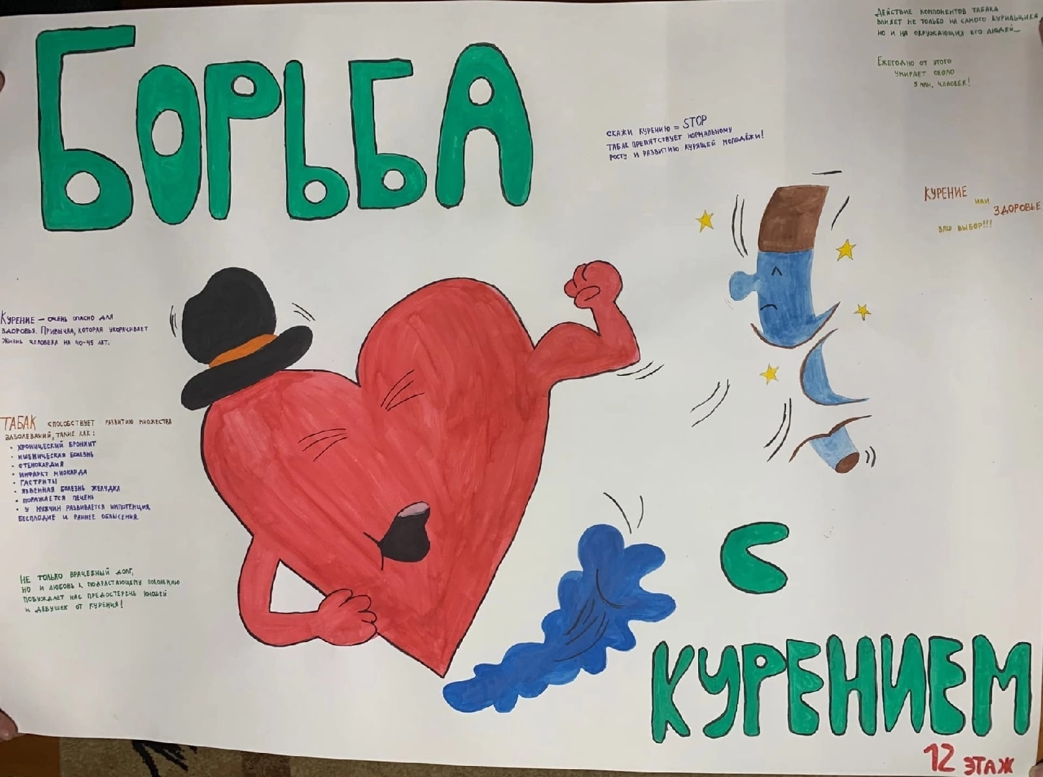
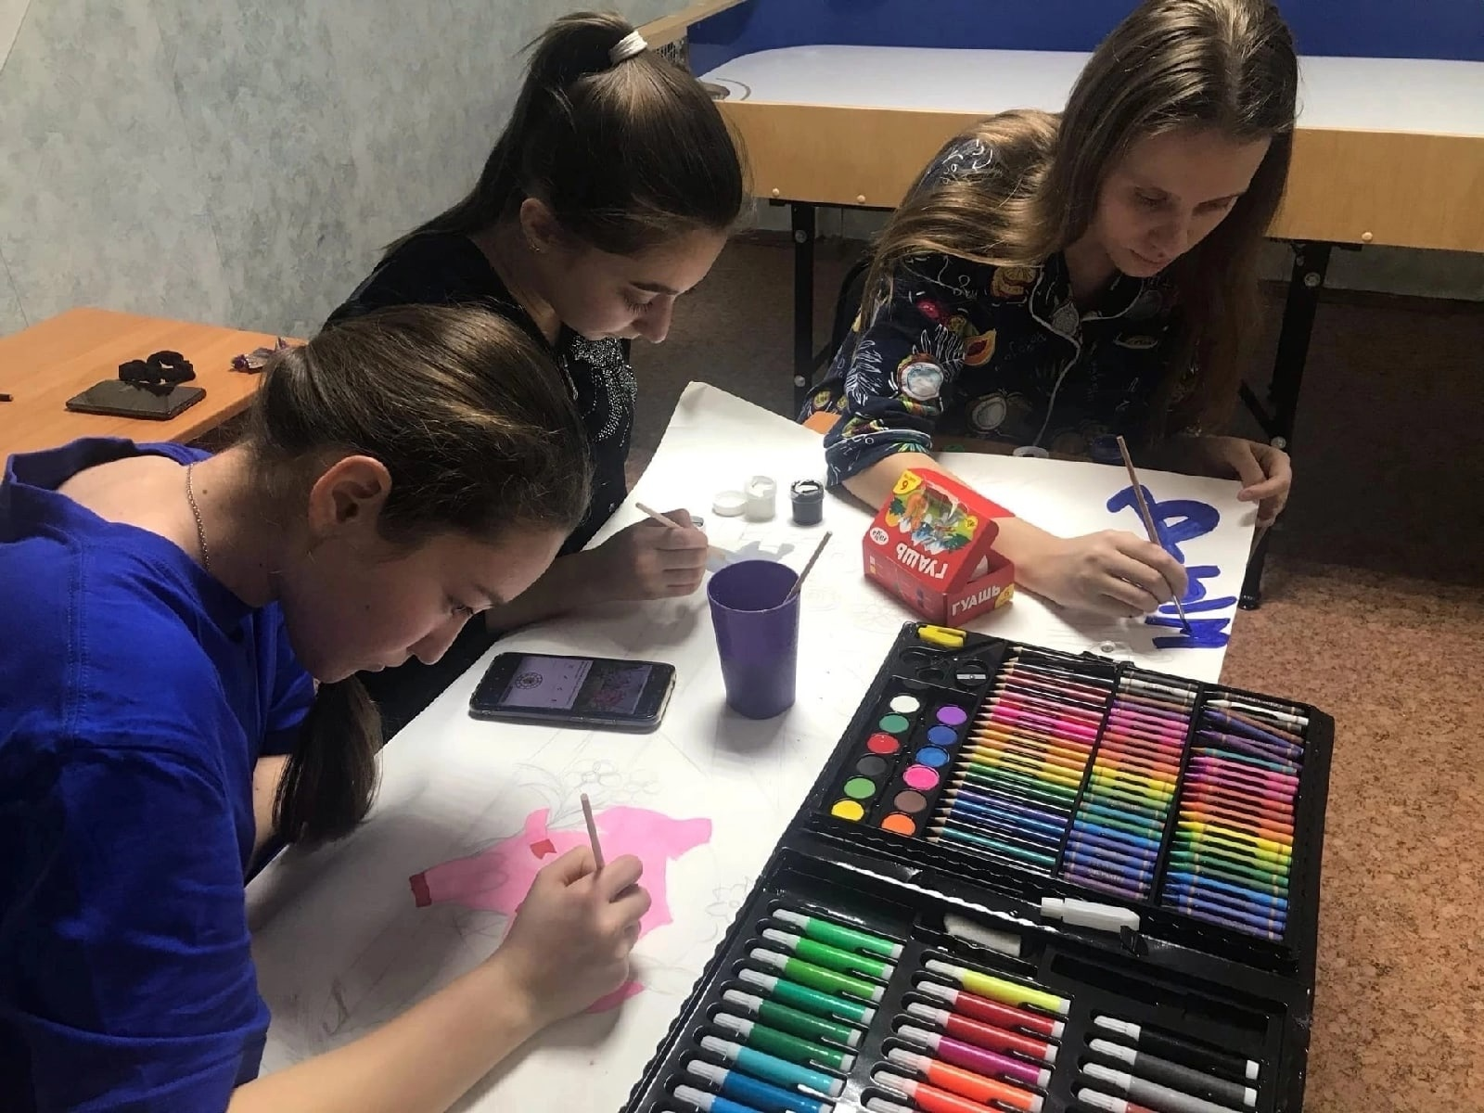
Акция «Дым, уносящий здоровье», приуроченная к Международному дню отказа от курения - 17 ноября 2022 г.

Slide 10
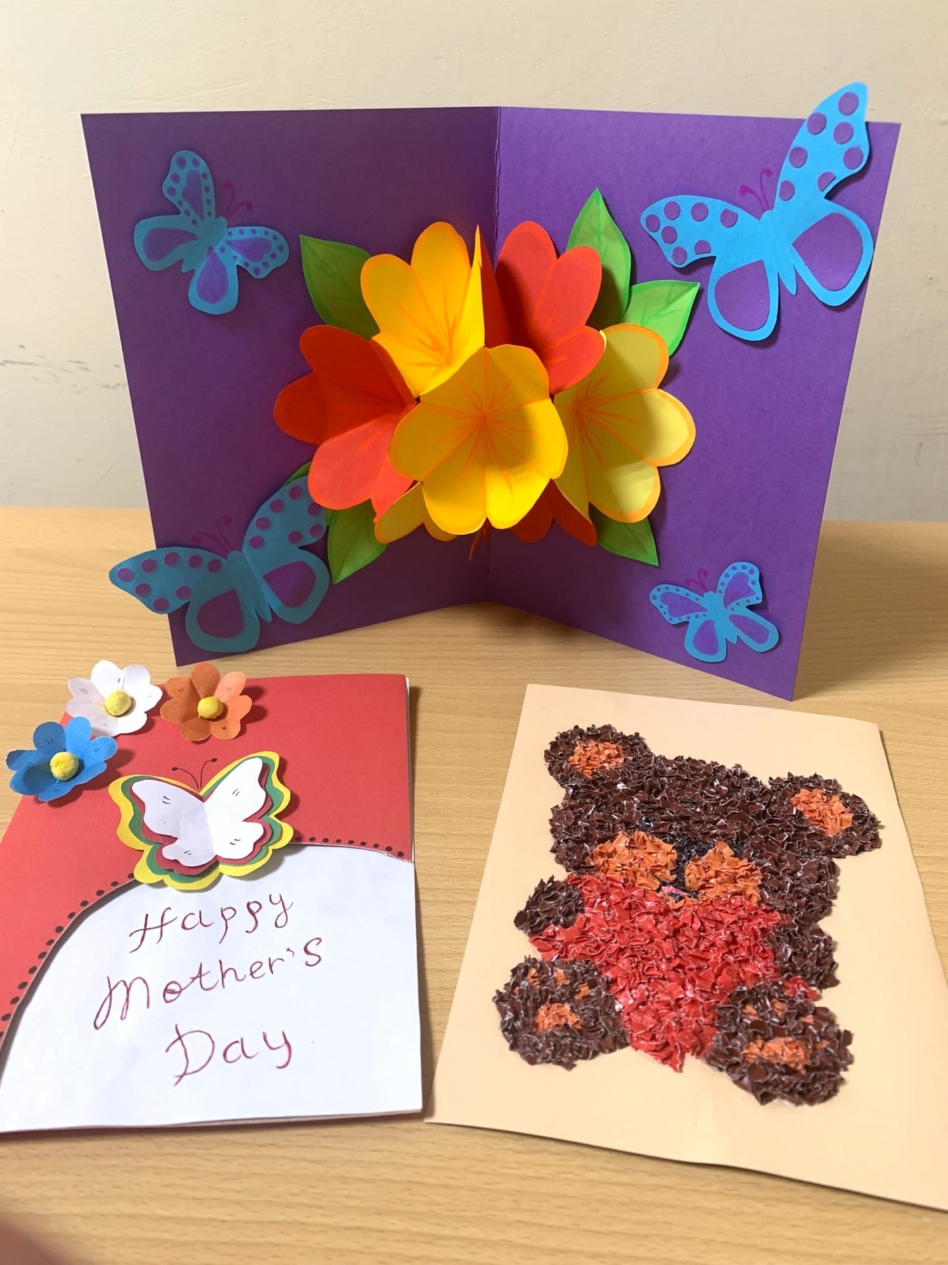
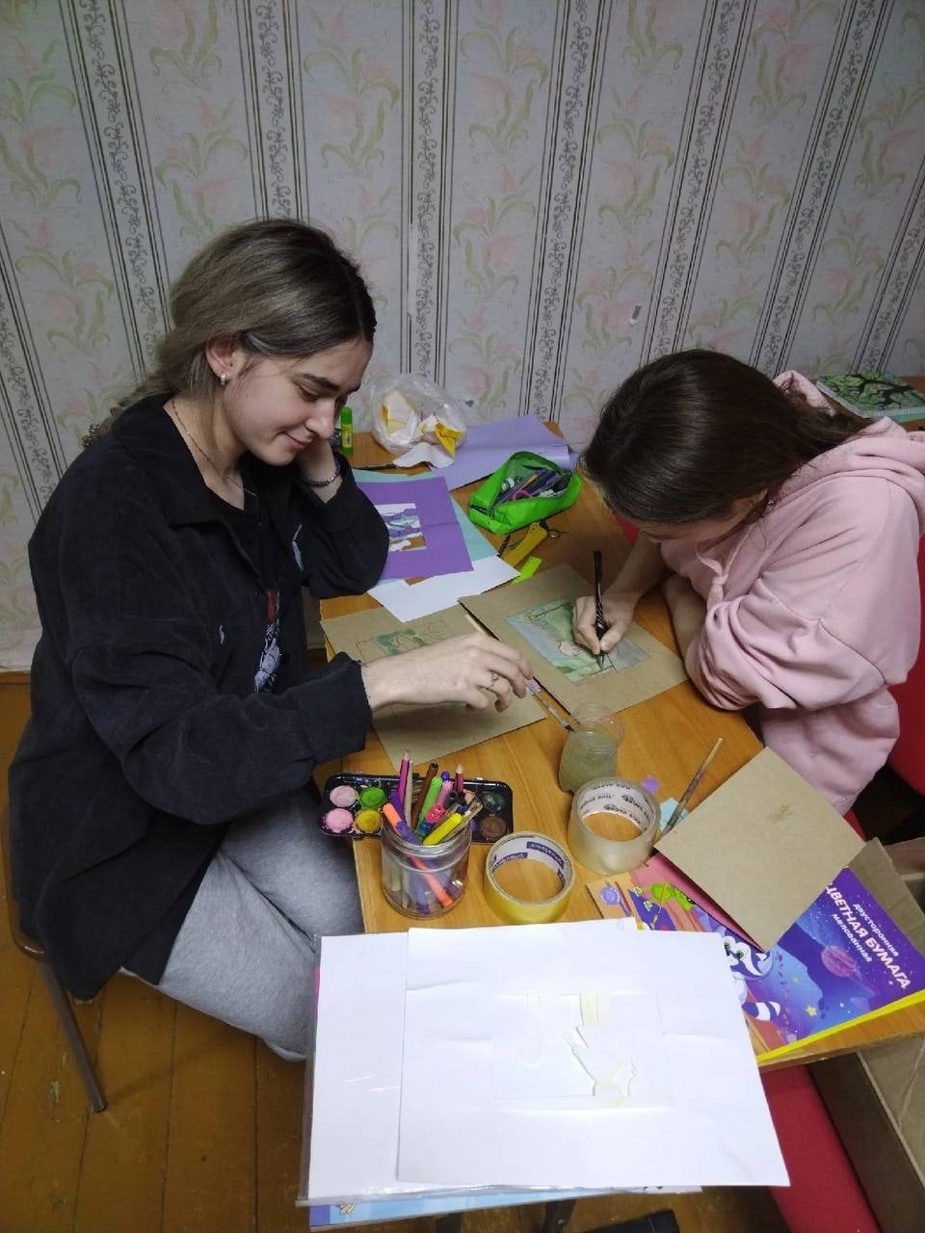
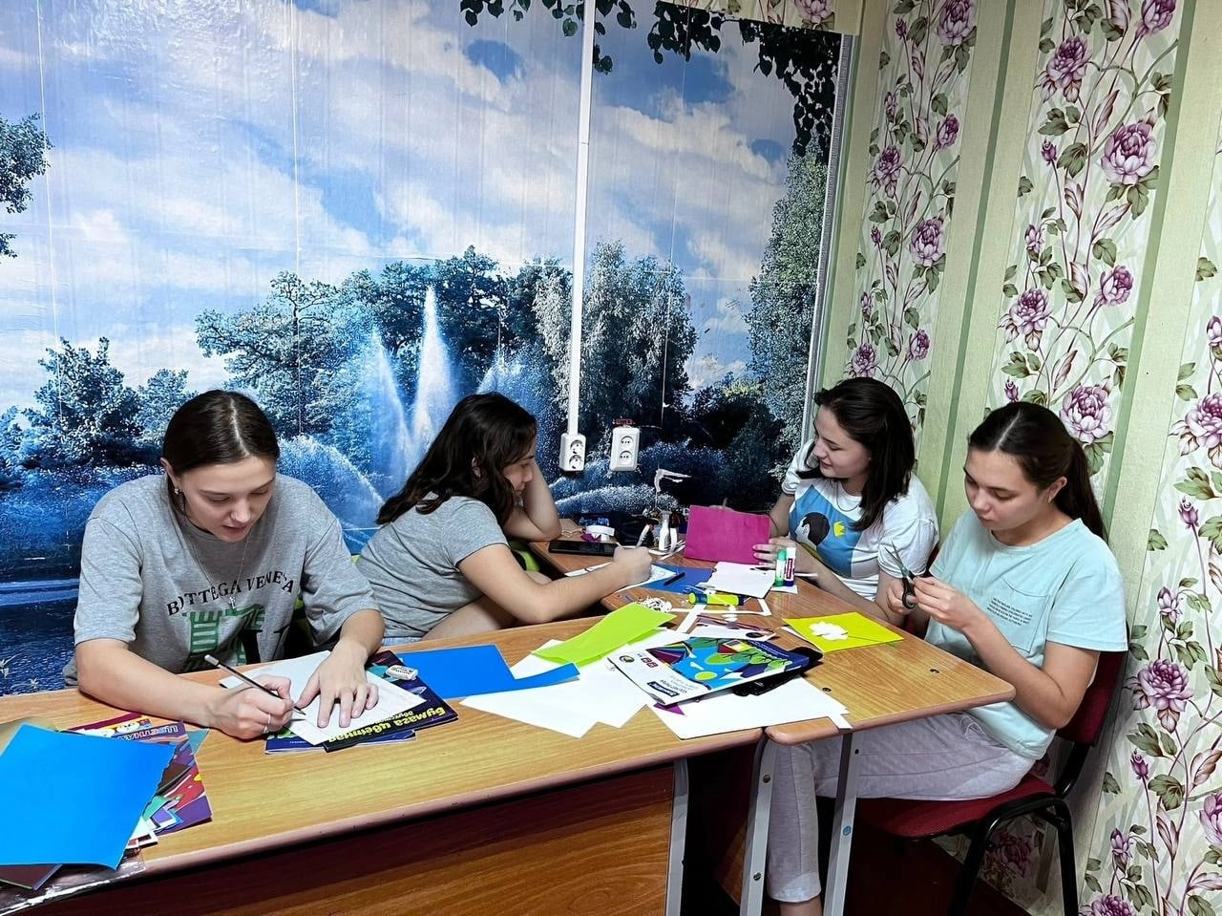
Оформление открыток «Милая, любимая, самая красивая» ко Дню матери - 27 ноября 2022 г.

Slide 11
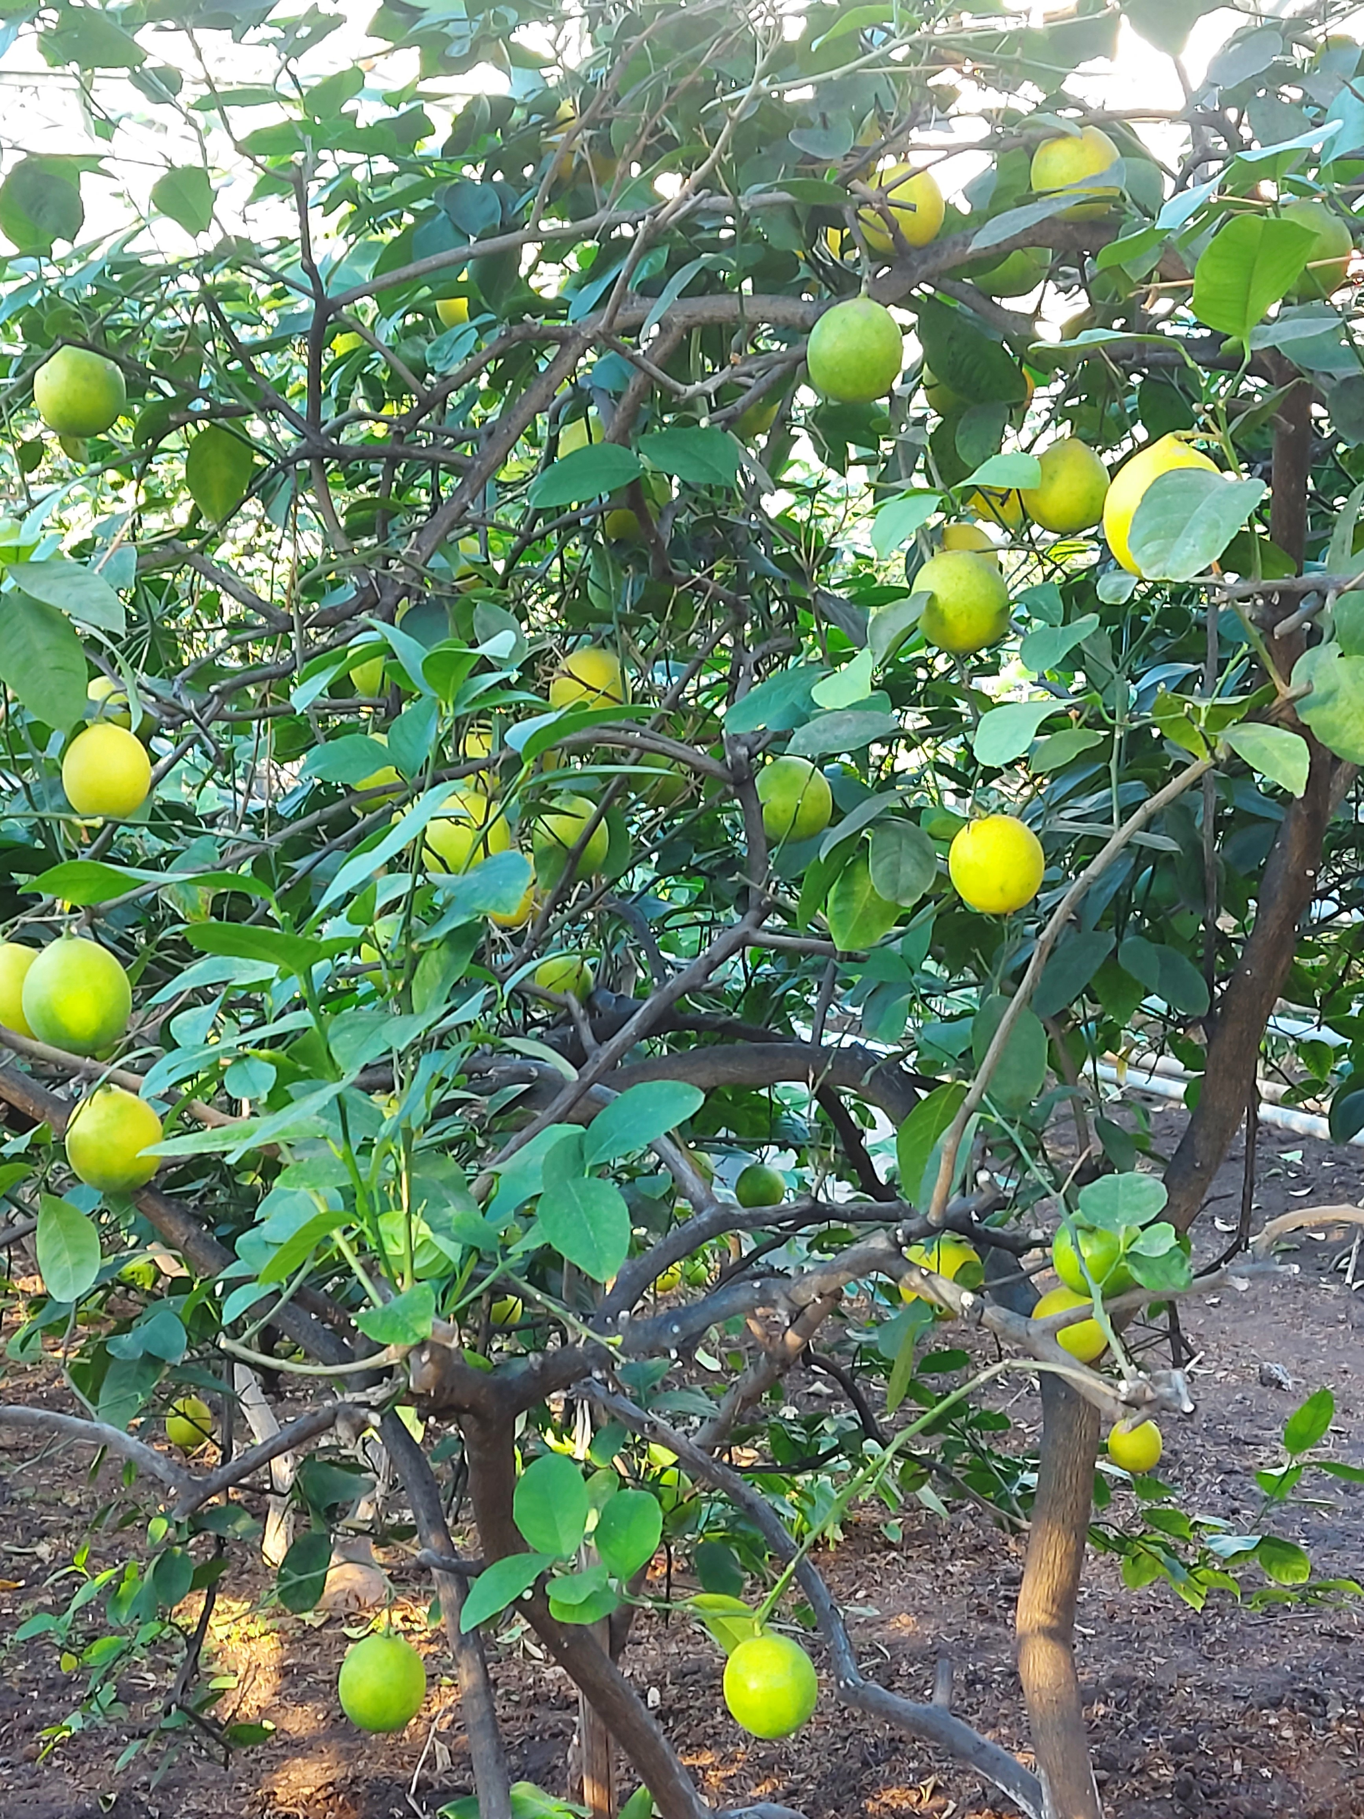
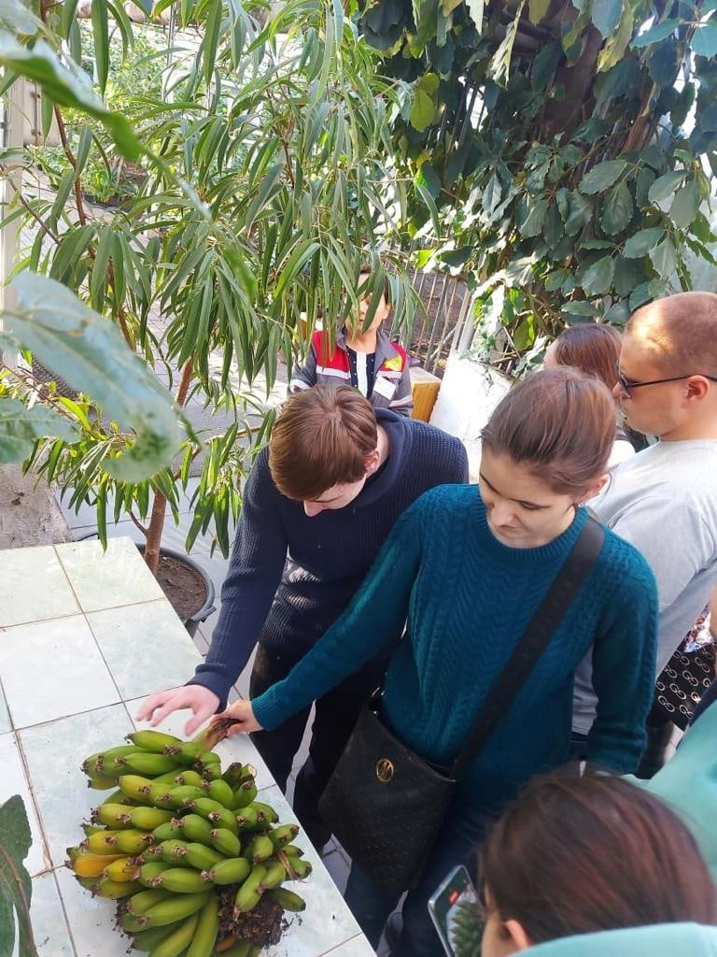
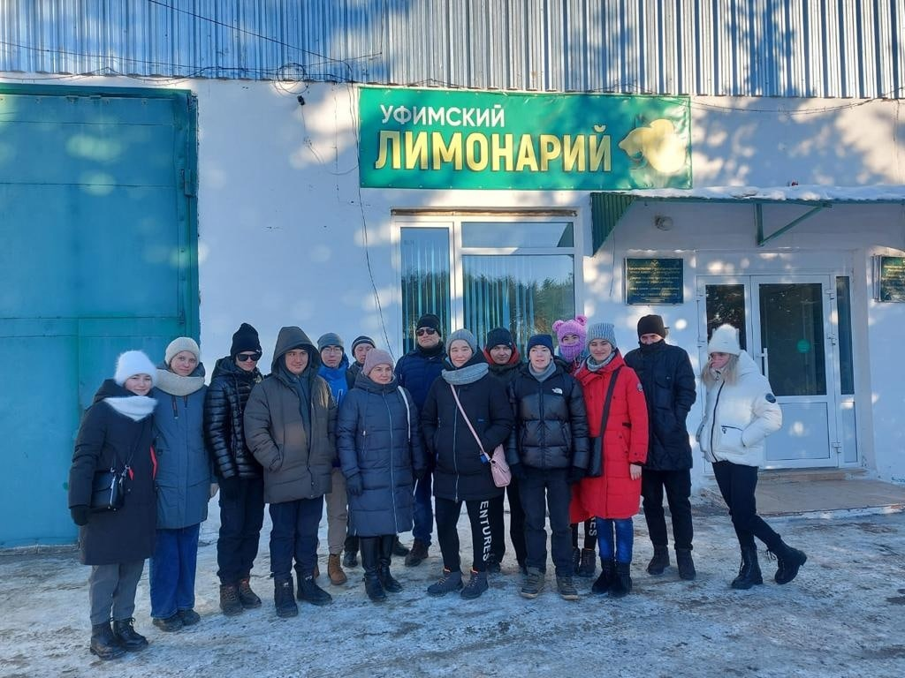
Экскурсия в Уфимский лимонарий - 13 декабря 2022 г.

Slide 12
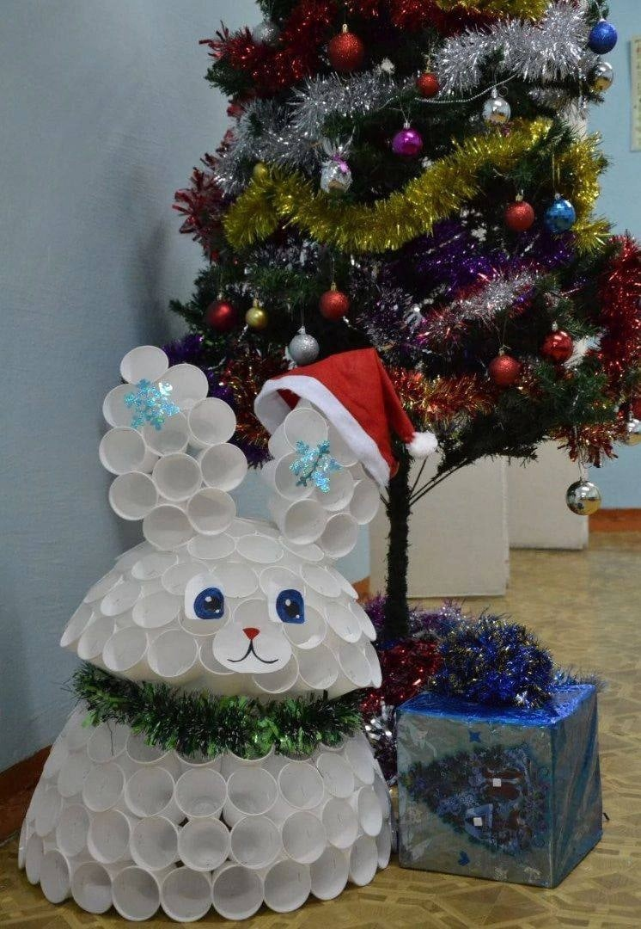
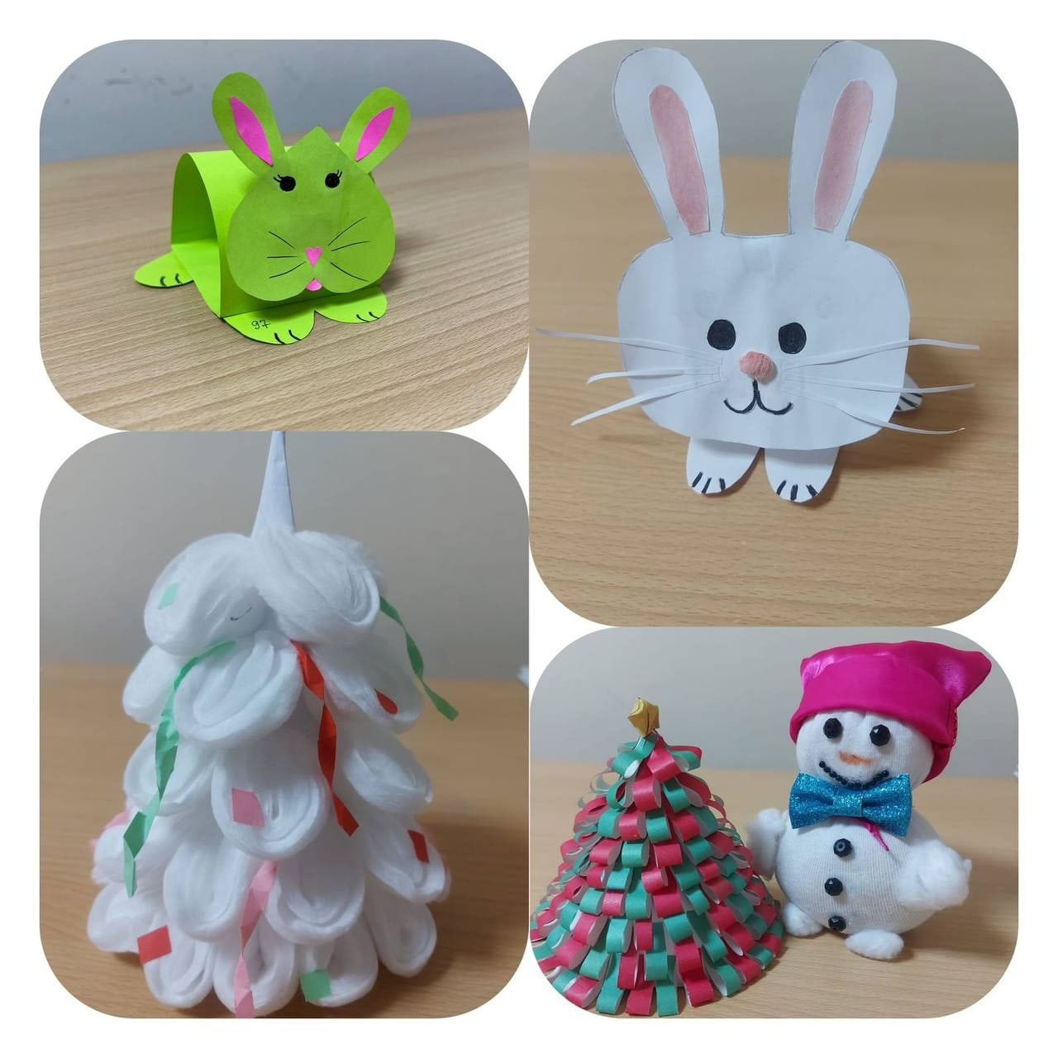
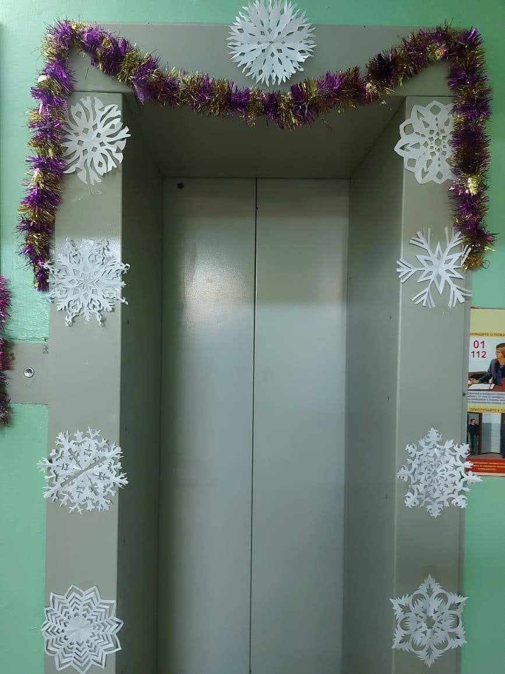
Оформление холла на этажах на тему «Зимние фантазии», посвященное празднованию Нового года - 21 декабря 2022 г.

Slide 13
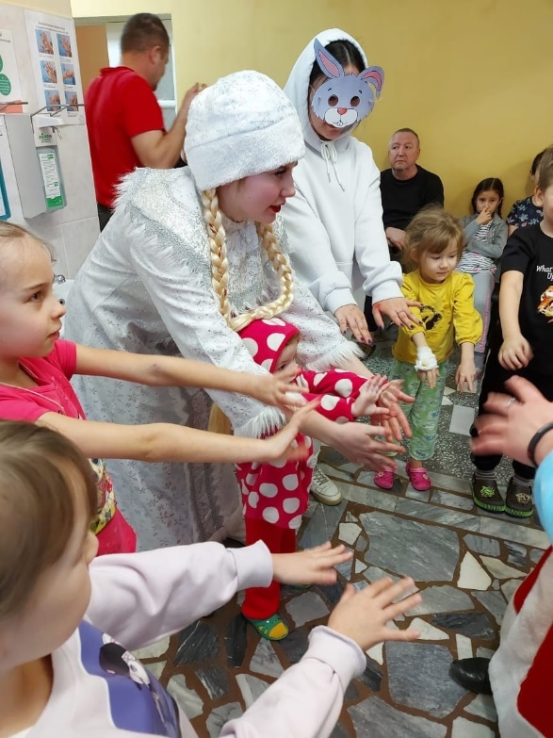
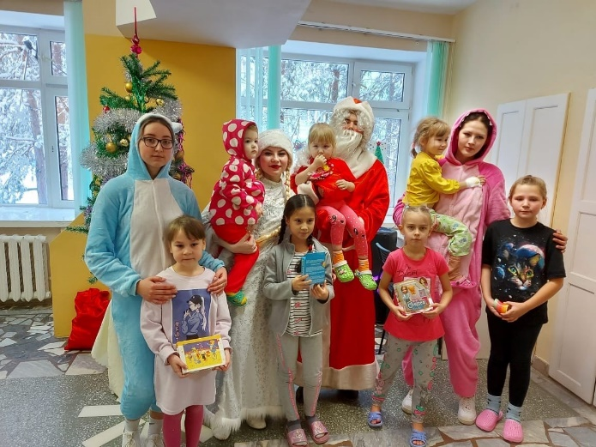
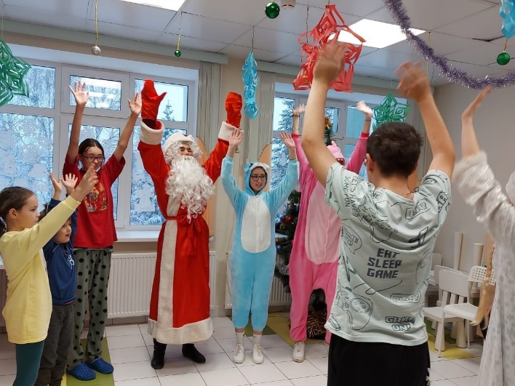
Посещение с новогодней игровой программой Республиканской детской клинической больницы -
23 декабря 2022 г.

Slide 14
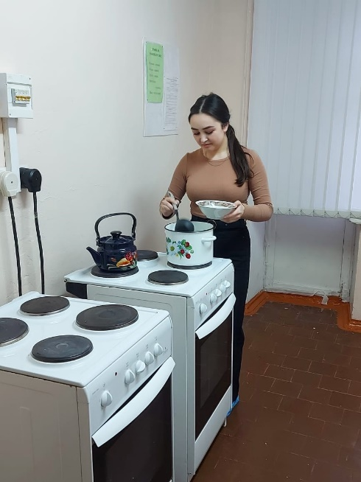
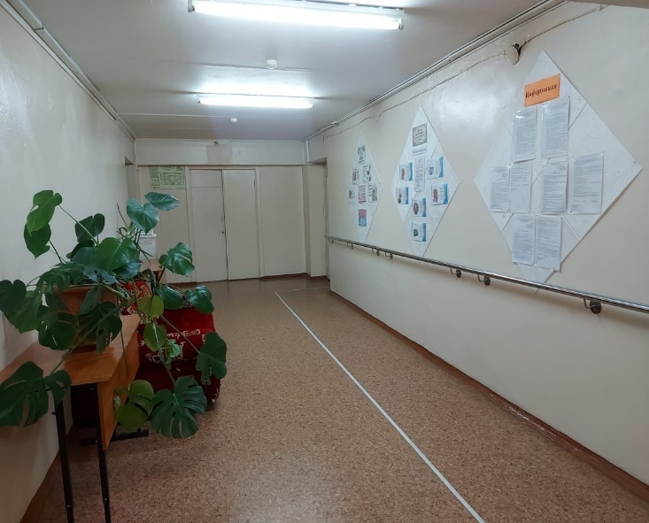
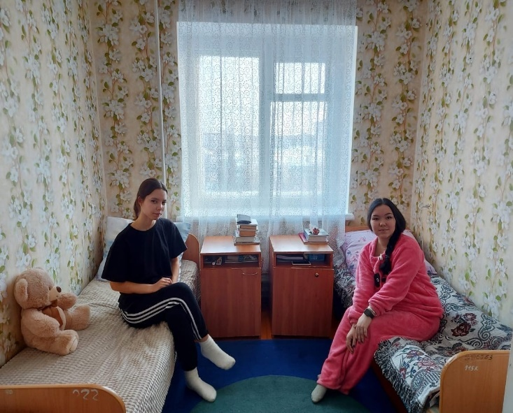
Поведение итогов конкурса «Лучший этаж», «Лучшая кухня», «Лучшая комната» за 1 семестр - 25 декабря 2022 г.
Лучшая комната- 115 комната
Лучший этаж- 7 этаж
Лучшая кухня- 11 этаж

Slide 15
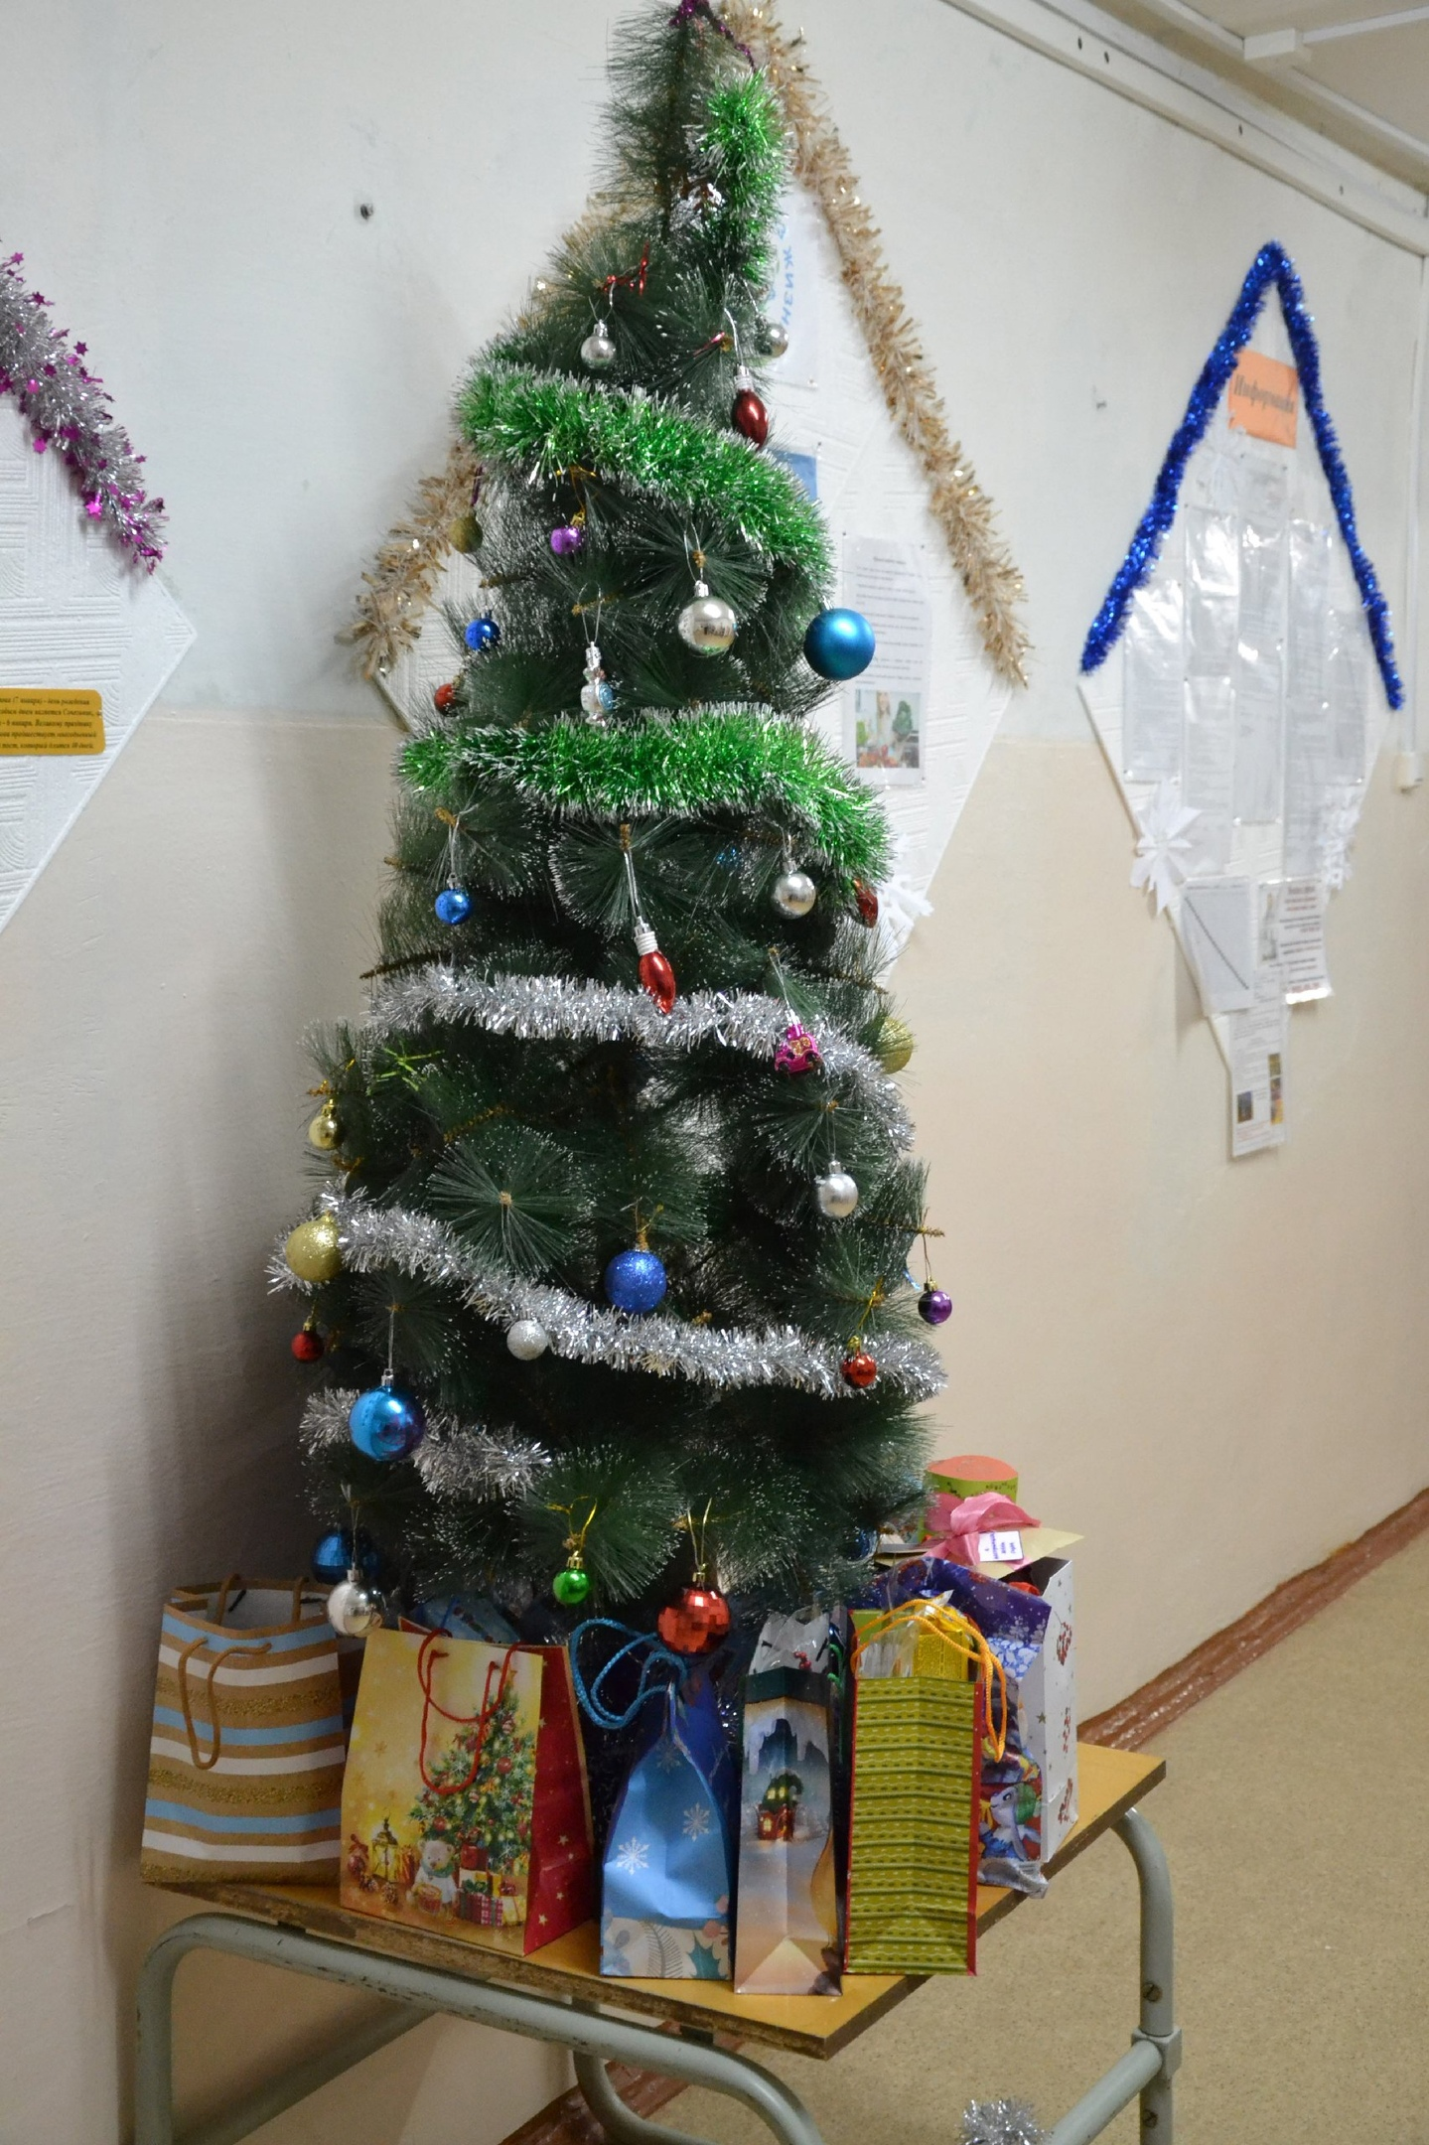
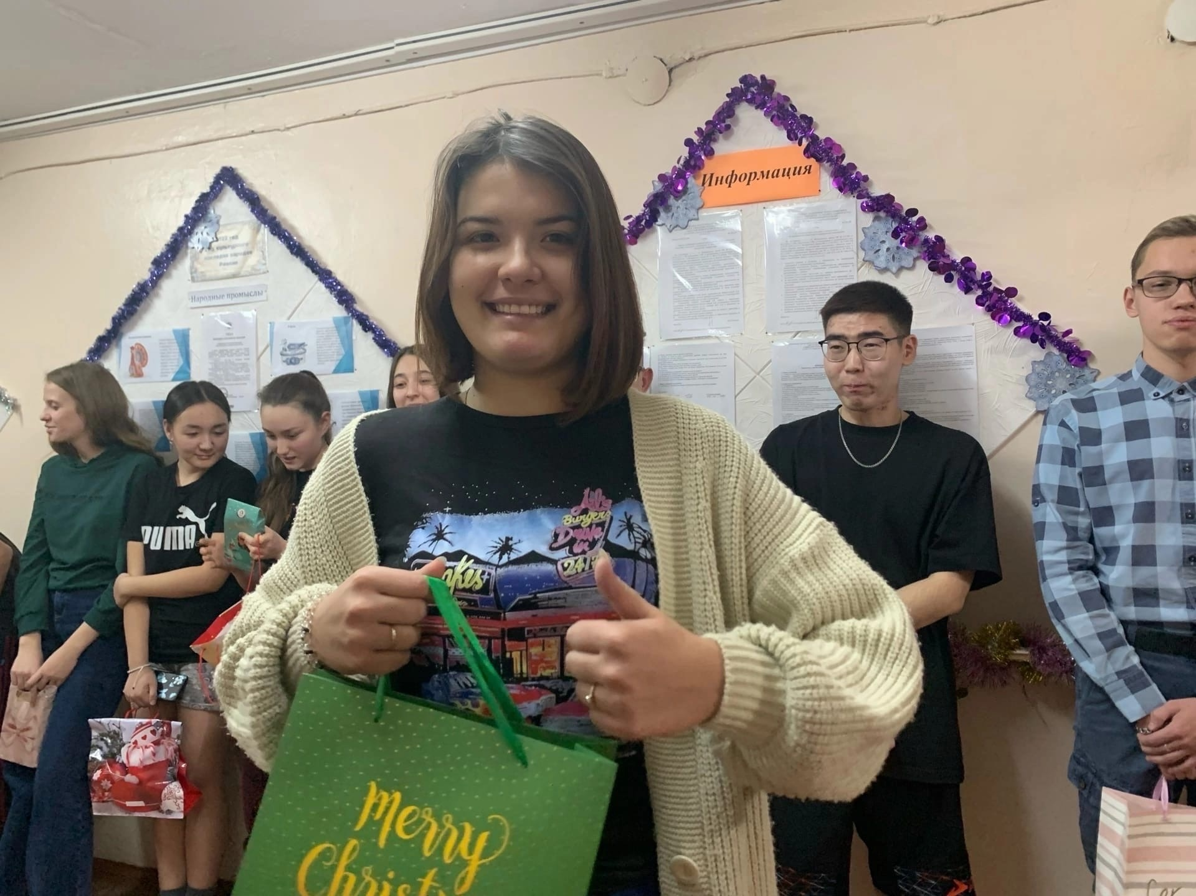
Игра «Тайный Санта», посвященная Новому 2023 году - 25 декабря 2022 г.

